Slide 1

Notes:
Olá, gente. Boa tarde a todos. Como vocês devem saber, meu nome é Isabelly e gostaria de dar início a defesa do meu trabalho de conclusão de curso cujo tema é “Sistemas de Recomendação: Uma Abordagem Sobre Jogos de Tabuleiro Modernos”

Slide 2

Notes:
Bem vamos começar então...

Slide 3
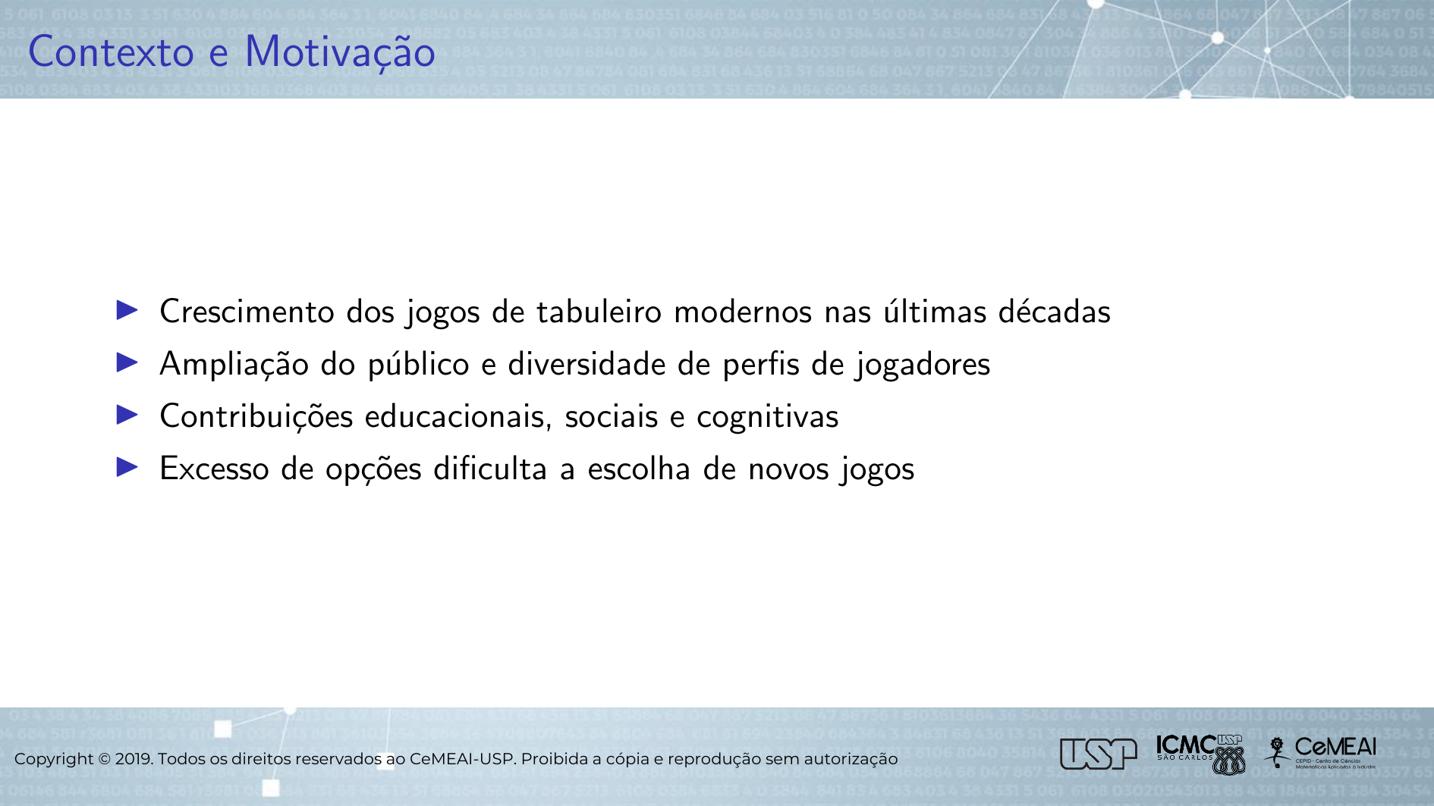
Notes:
É quase um consenso no meio do hobby de board games que os jogos lançados a partir dos anos 90 sejam chamados de jogos de tabuleiro modernos.
Além disso, nas últimas décadas, esses jogos modernos passaram por um crescimento significativo, tanto em volume de títulos vendidos quanto em popularidade ampliando público do hobby e atraindo jogadores com perfis, interesses e níveis de experiência bastante diferentes entre si.
E... os jogos de tabuleiro, além de servirem como entretenimento e passa tempo, também oferecem contribuições educacionais, sociais e cognitivas, estimulando interação entre jogadores, desenvolvimento de estratégia e tomada de decisão.
Porém, esse crescimento trouxe um efeito, o de excesso de opções já que atualmente há milhares de jogos disponíveis e escolher novos títulos alinhados às preferências dos jogadores pode se tornar uma tarefa mais difícil.

Slide 4
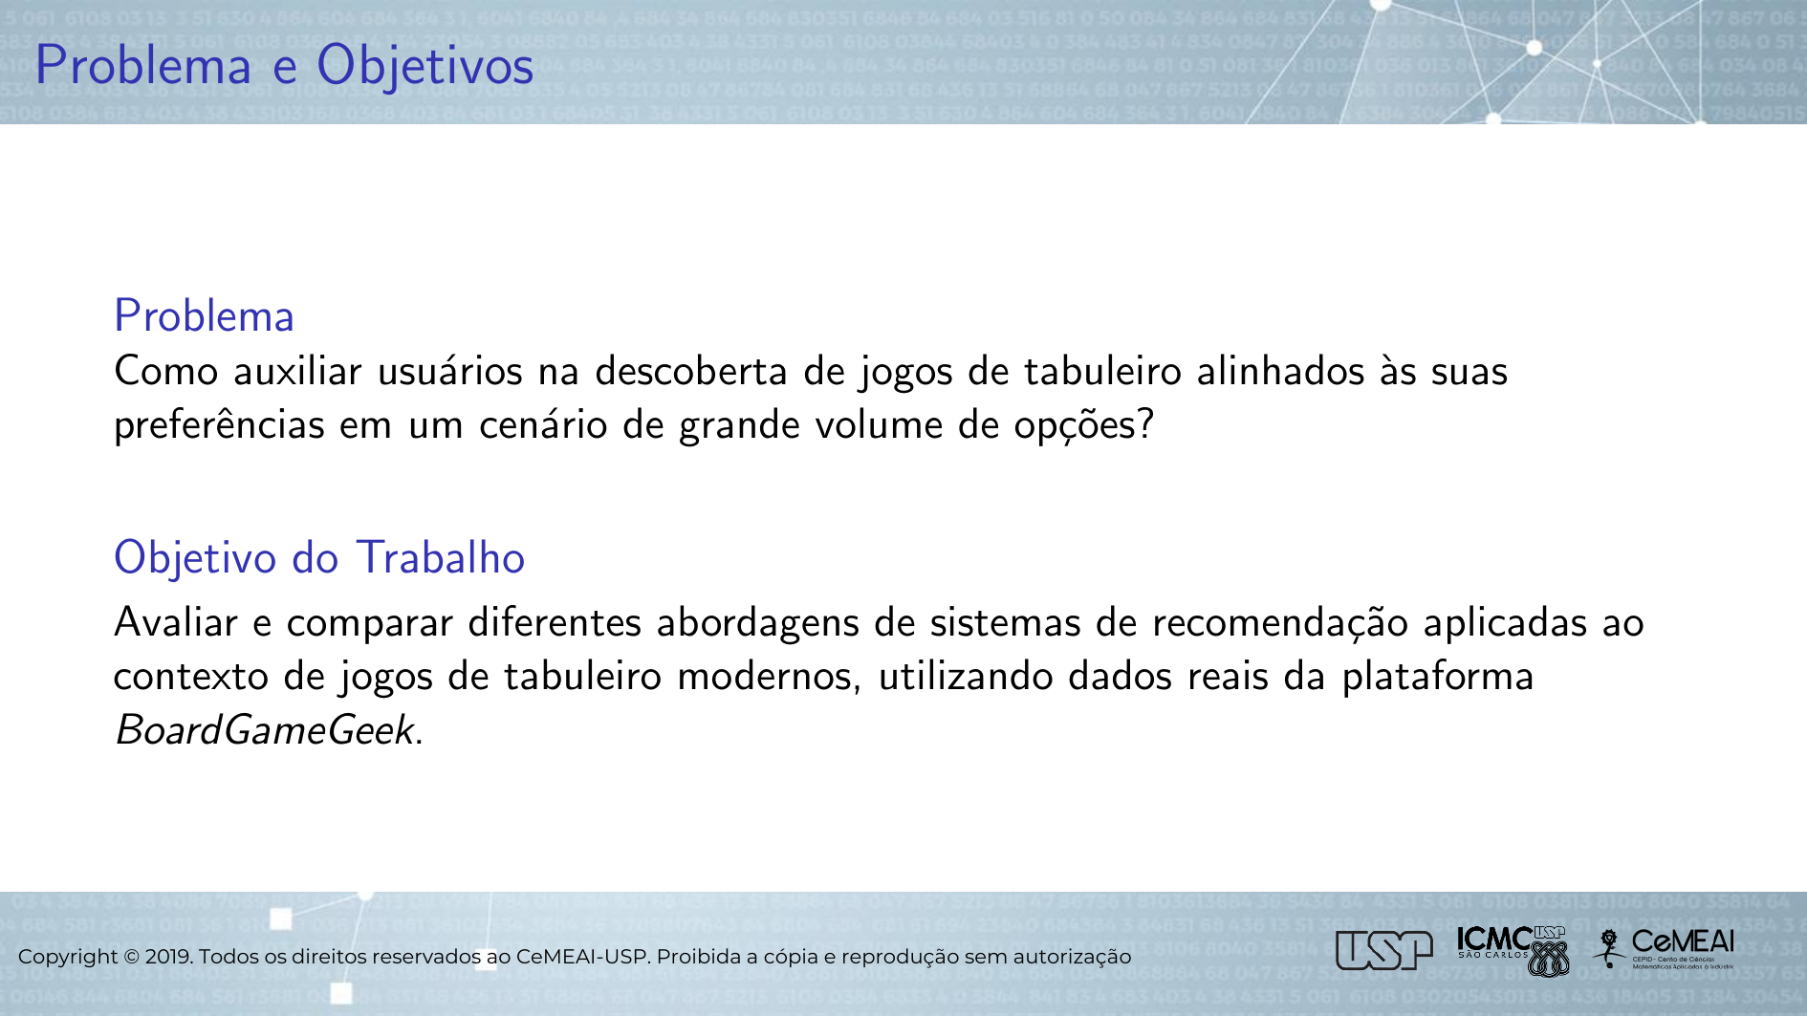
Notes:
Bem... e diante desse cenário, o problema central deste trabalho é entender como auxiliar os jogadores na descoberta de jogos de tabuleiro que estejam mais alinhados às suas preferências, já que atualmente estamos lidando com um ambiente com grande volume de opções e informações sobre os jogos. Então pra isso, o objetivo do trabalho foi avaliar e comparar diferentes abordagens de sistemas de recomendação aplicadas ao contexto de jogos de tabuleiro modernos, utilizando dados reais da plataforma BoardGameGeek. Nesse trabalho vamos analisar tanto o desempenho preditivo quanto a qualidade das recomendações geradas.

Slide 5

Notes:
Bem então o que são os sistemas de recomendação?

Slide 6
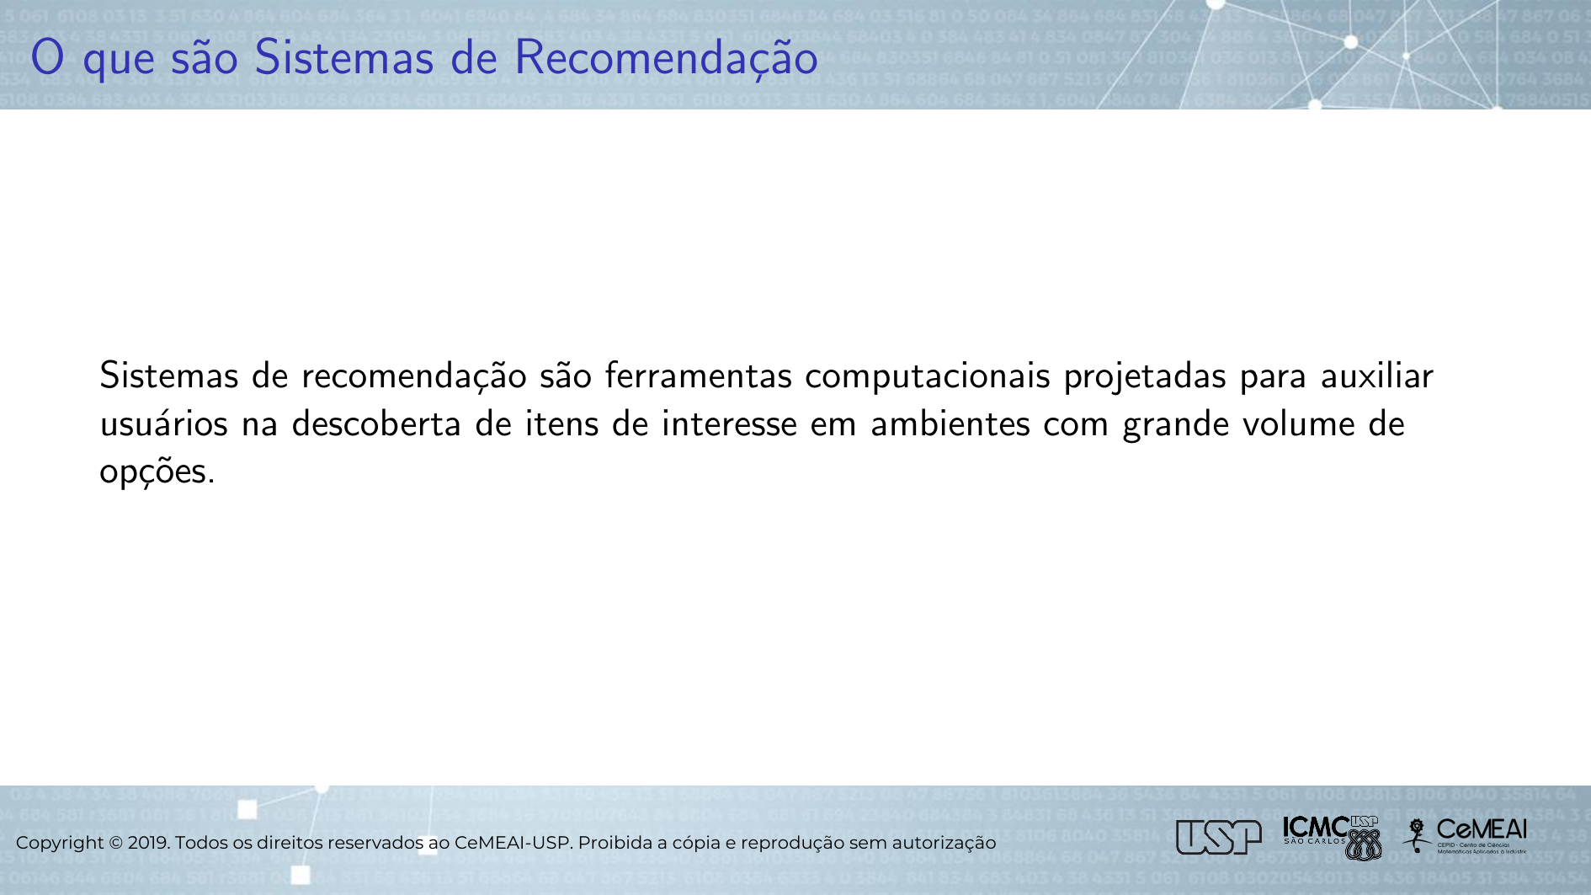
Notes:
Eles são ferramentas computacionais criadas para auxiliar usuários na descoberta de itens de interesse em ambientes com grande volume de opções.

Slide 7
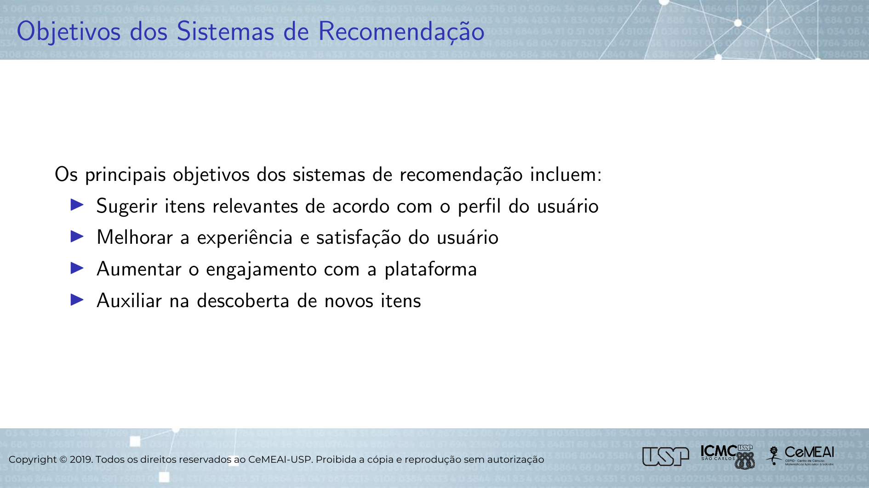
Notes:
De forma geral, os sistemas de recomendação têm como objetivo sugerir itens relevantes de acordo com o perfil do usuário, melhorar sua experiência e satisfação com a plataforma e aumentar o engajamento. Além disso, esses sistemas também auxiliam na descoberta de novos itens, que o usuário possivelmente não encontraria de forma espontânea.

Slide 8
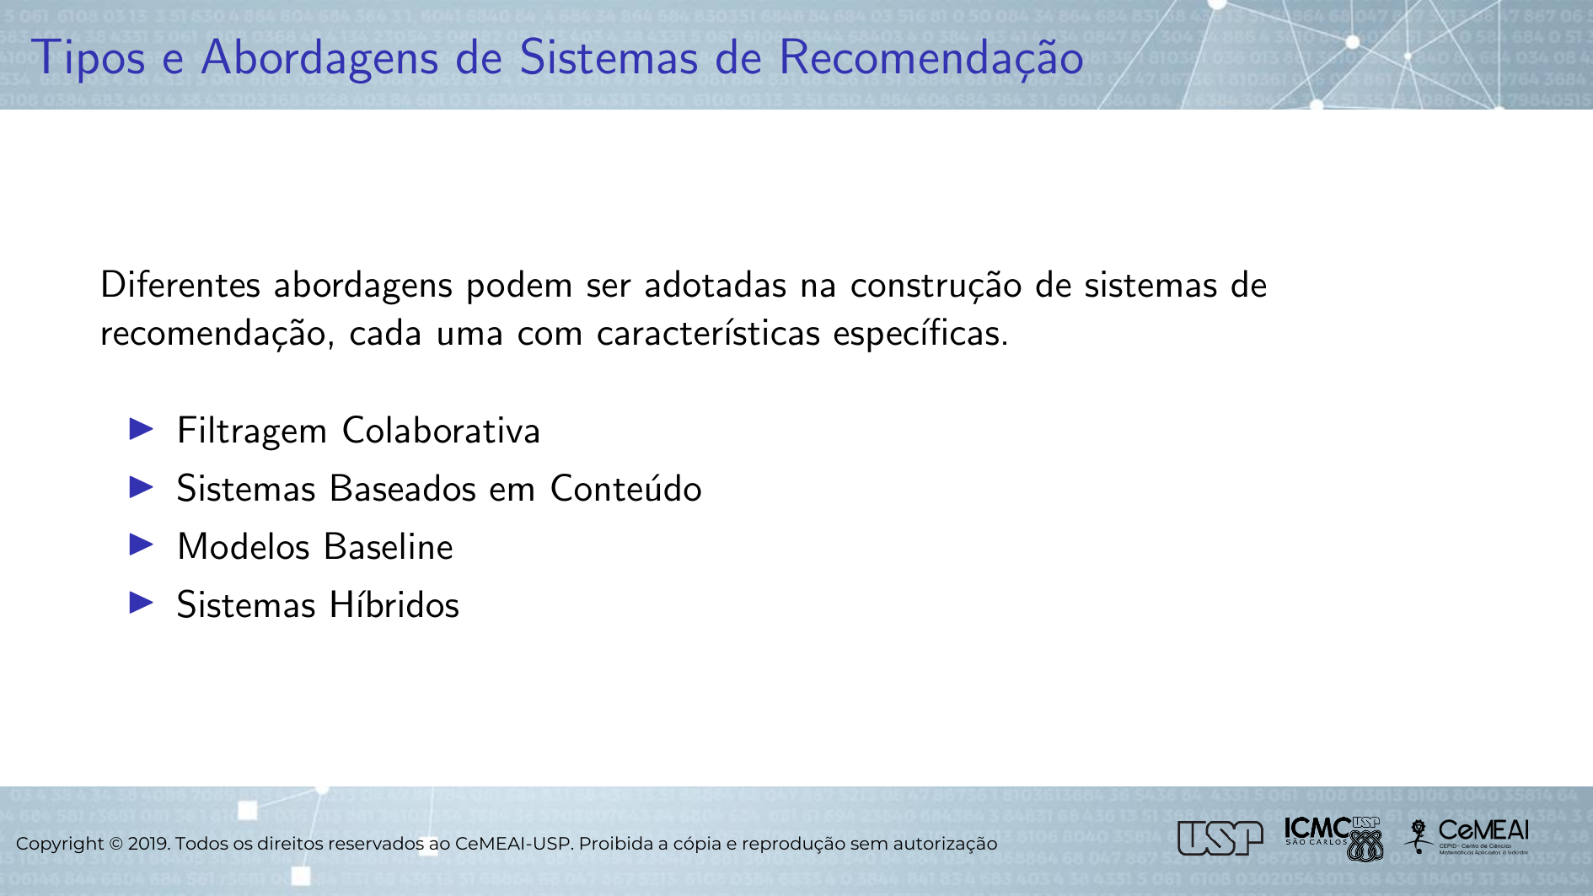
Notes:
Existem diferentes abordagens para a construção de sistemas de recomendação, cada uma com características específicas. Neste trabalho, são consideradas a Filtragem Colaborativa, os Sistemas Baseados em Conteúdo, um modelo Baseline simples e Sistemas Híbridos, que combinam mais de uma dessas abordagens.

Slide 9
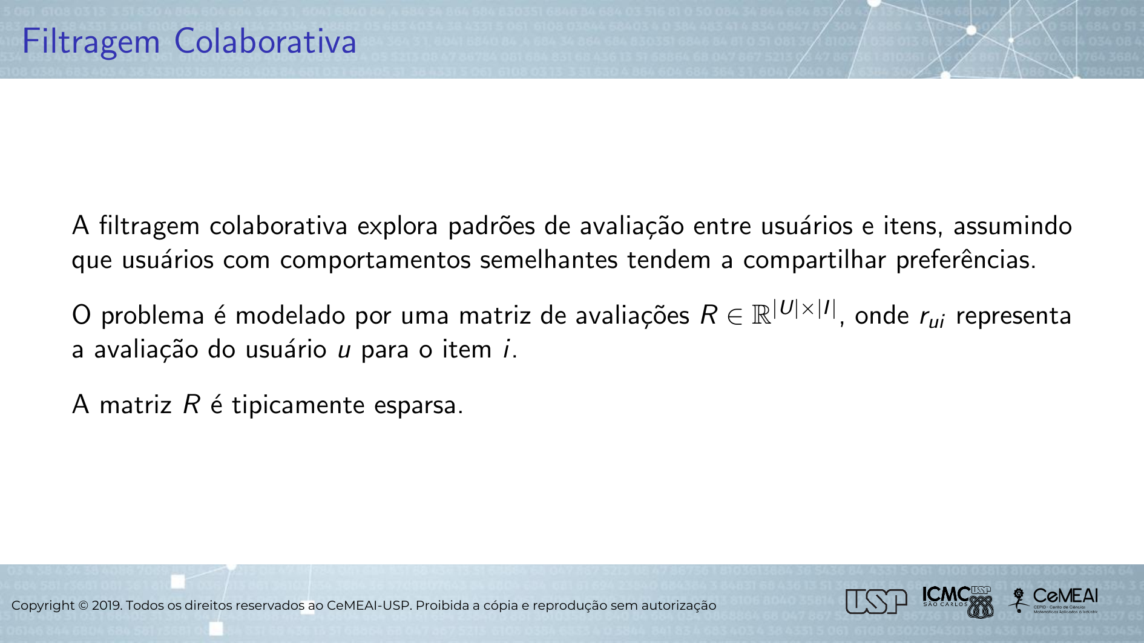
Notes:
A Filtragem Colaborativa explora padrões de avaliação entre usuários e itens, partindo do pressuposto de que usuários com comportamentos semelhantes tendem a compartilhar preferências. O problema é modelado por uma matriz de avaliações, na qual cada linha representa um usuário, cada coluna um item e cada entrada corresponde a uma avaliação observada. Essa matriz é tipicamente esparsa, pois a maioria dos usuários avalia apenas uma pequena fração dos itens disponíveis

Slide 10
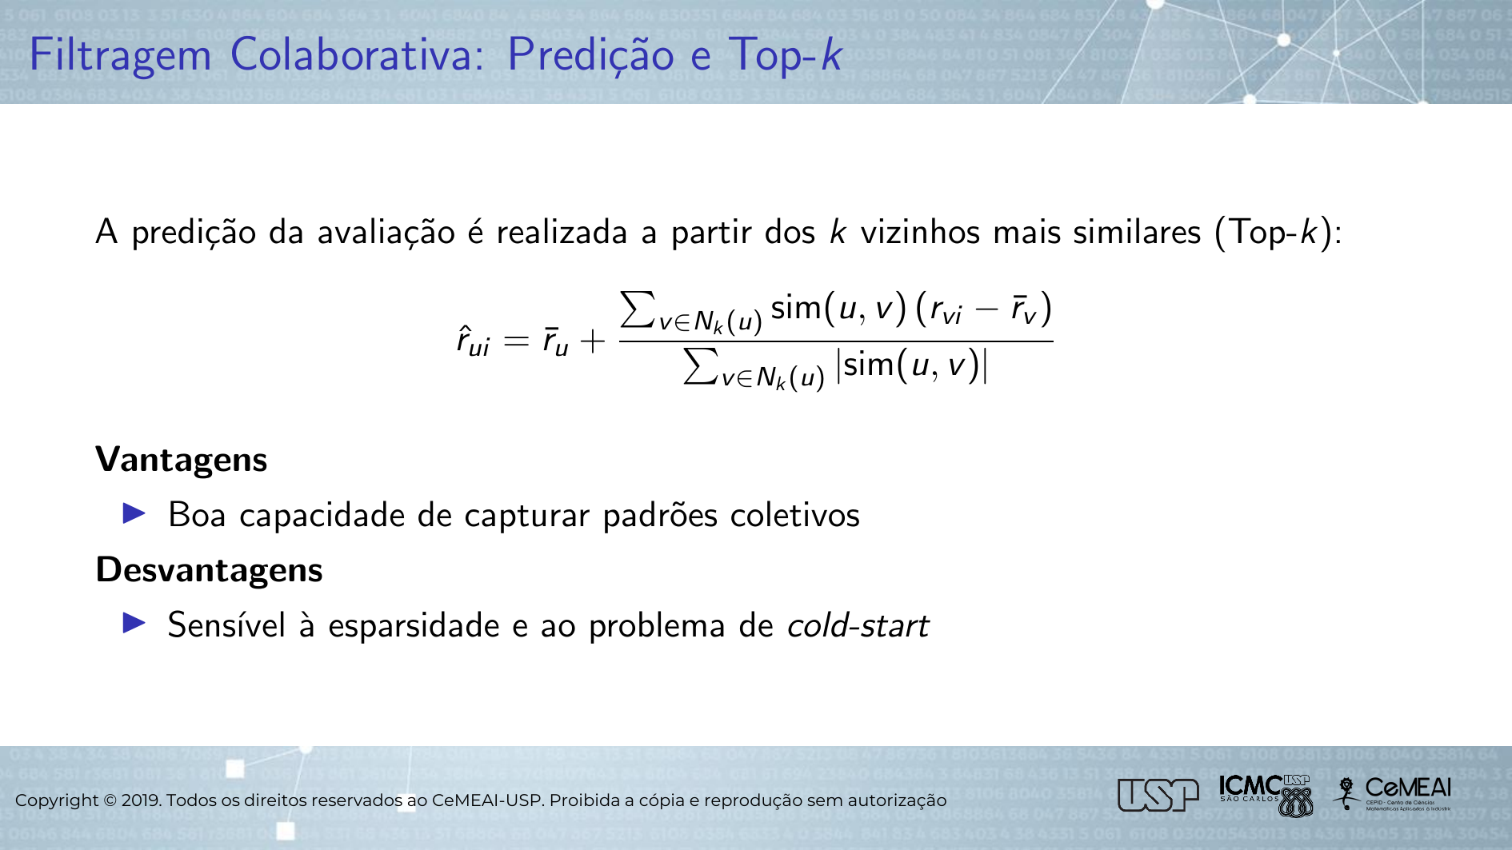
Notes:
A ideia da filtragem colaborativa é tentar prever qual nota o usuário u daria para um item i que ele ainda não avaliou. Primeiro, a gente olha qual é o padrão desse usuário, ou seja, a média de notas que ele costuma dar. Depois, o método procura os usuários mais parecidos com ele, que são os chamados top-k vizinhos. A partir desses vizinhos, a gente observa o quanto eles avaliaram esse item acima ou abaixo da própria média e dá mais peso para quem é mais parecido com o usuário alvo. No final, a previsão surge como um ajuste da média do usuário, calculado como uma média ponderada dessas diferenças e normalizado pela soma das similaridades entre o usuário u e seus vizinhos. Essa abordagem apresenta boa capacidade de capturar padrões coletivos, mas é sensível à esparsidade dos dados e ao problema de cold-start.

Slide 11
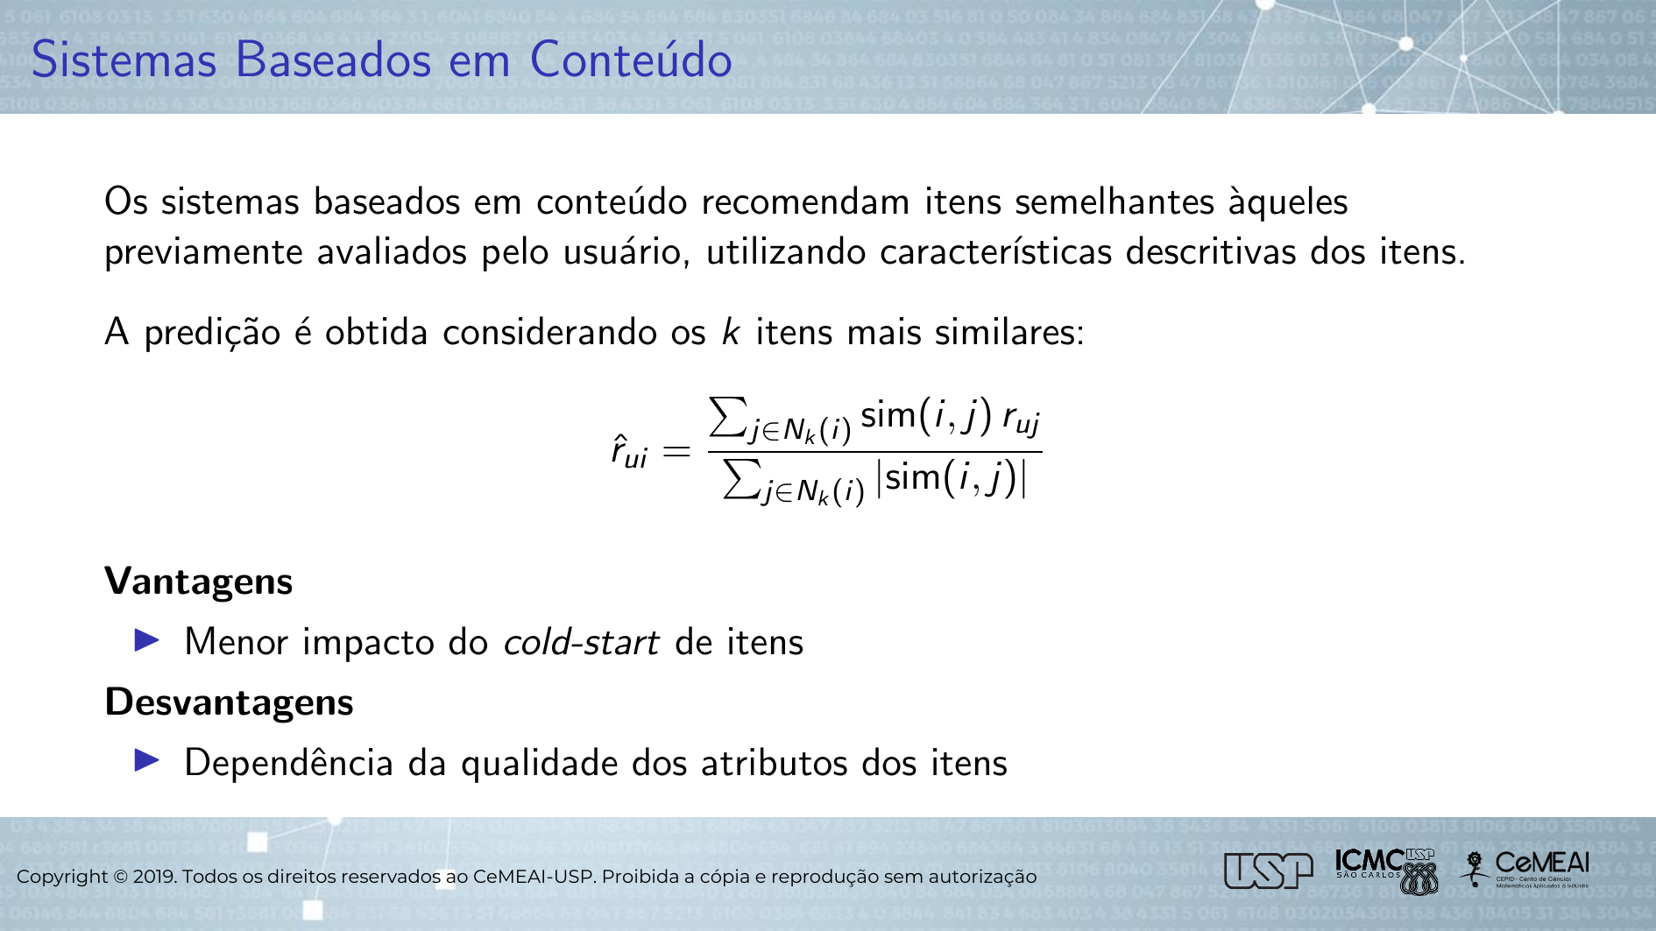
Notes:
Agora, diferente da filtragem colaborativa, que usa a matriz de avaliações para encontrar usuários parecidos, os sistemas baseados em conteúdo olham principalmente para as características dos itens. Aqui, a matriz de avaliações continua sendo usada, mas apenas para recuperar as notas que o próprio usuário já deu para outros itens. A ideia é recomendar itens parecidos com aqueles que ele já gostou.
Para fazer isso, o método identifica os k itens mais similares ao item de interesse, comparando seus atributos, como gênero, categoria ou outras características descritivas. Na fórmula, a previsão da nota é calculada como uma média ponderada das avaliações que o usuário já fez para itens semelhantes, onde cada avaliação recebe um peso proporcional ao grau de similaridade entre os itens. Esse valor é normalizado pela soma das similaridades, garantindo que o resultado fique na mesma escala das notas.
Essa abordagem costuma sofrer menos com o problema de cold-start de itens, permitindo recomendar jogos recém-lançados que ainda não possuem avaliações, desde que suas mecânicas estejam cadastradas. Por outro lado, ela depende bastante da qualidade dos atributos usados para descrever os itens, porque são eles que determinam o que será considerado similar.

Slide 12
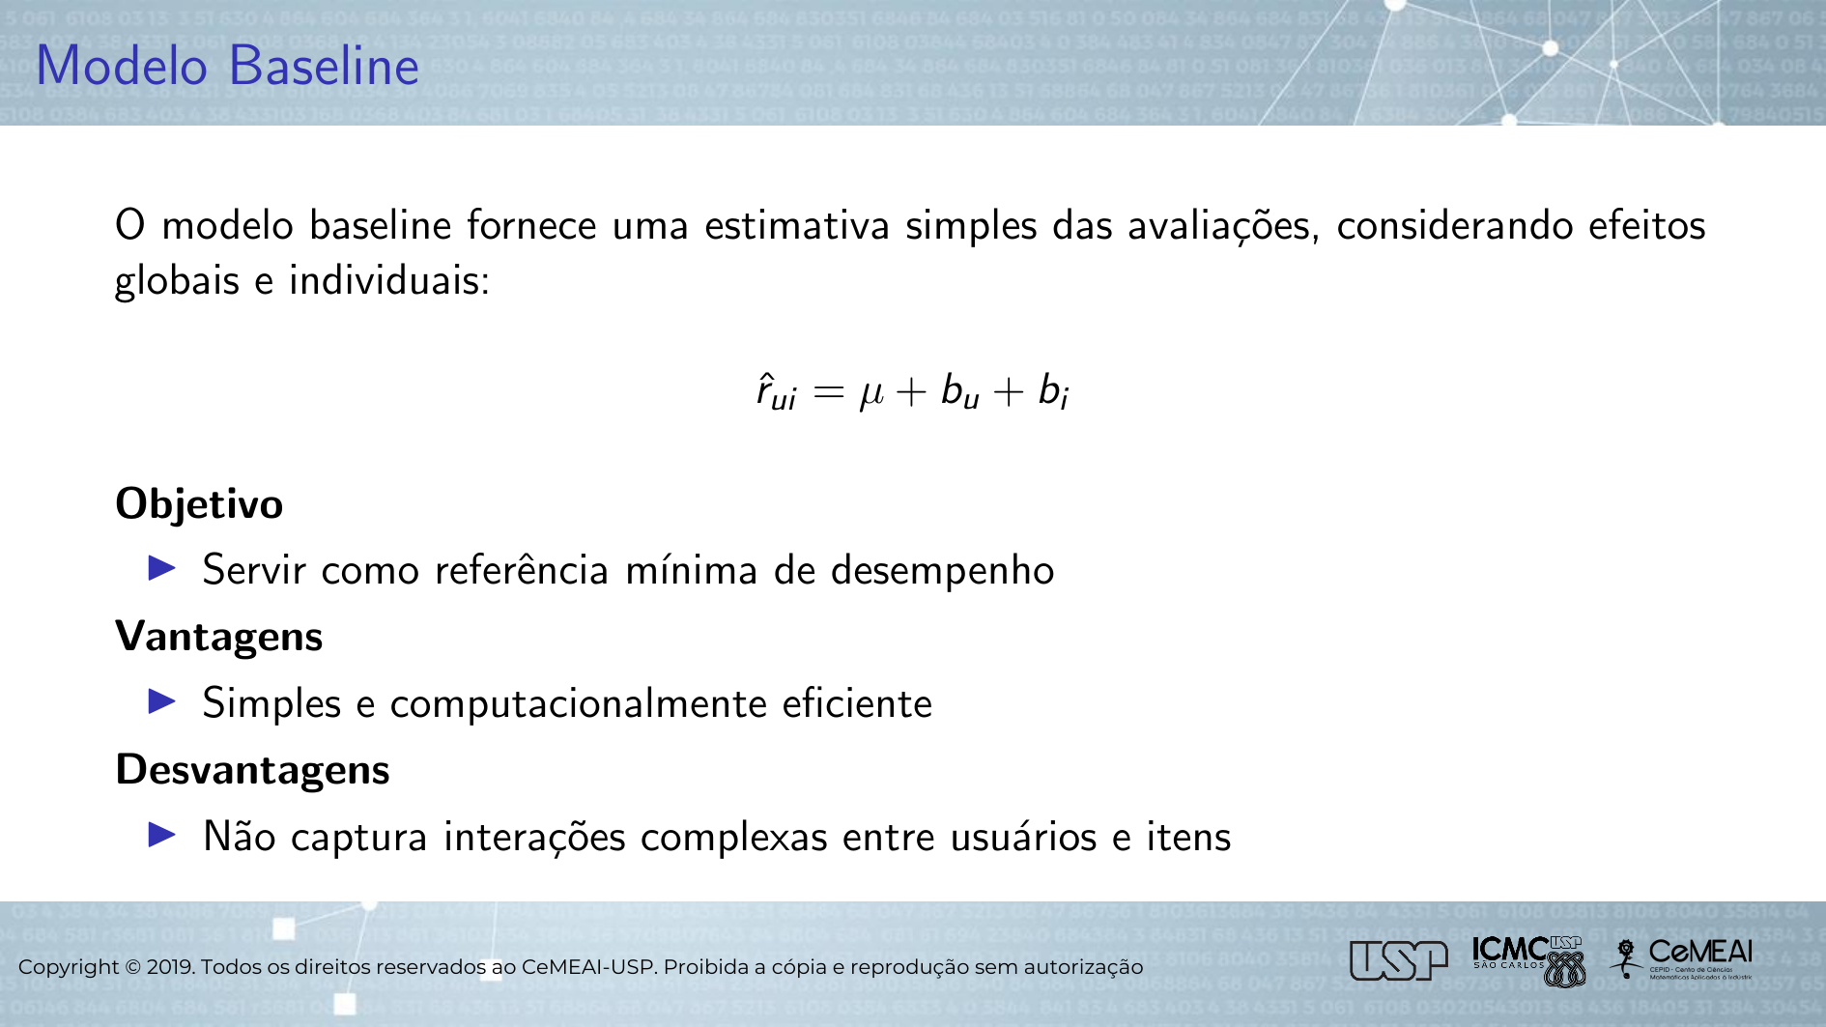
Notes:
O modelo baseline é uma abordagem mais simples, usada como uma referência mínima para avaliar modelos mais complexos. A ideia é prever a nota considerando apenas tendências gerais do sistema. A gente começa pela média global das avaliações e depois ajusta esse valor com dois fatores: o viés do usuário, que representa se ele costuma dar notas mais altas ou mais baixas que a média, e o viés do item, que indica se aquele item normalmente recebe avaliações acima ou abaixo do padrão. Por ser simples e computacionalmente eficiente, o baseline funciona bem como ponto de comparação, mas ele não consegue capturar interações mais complexas entre usuários e itens.

Slide 13
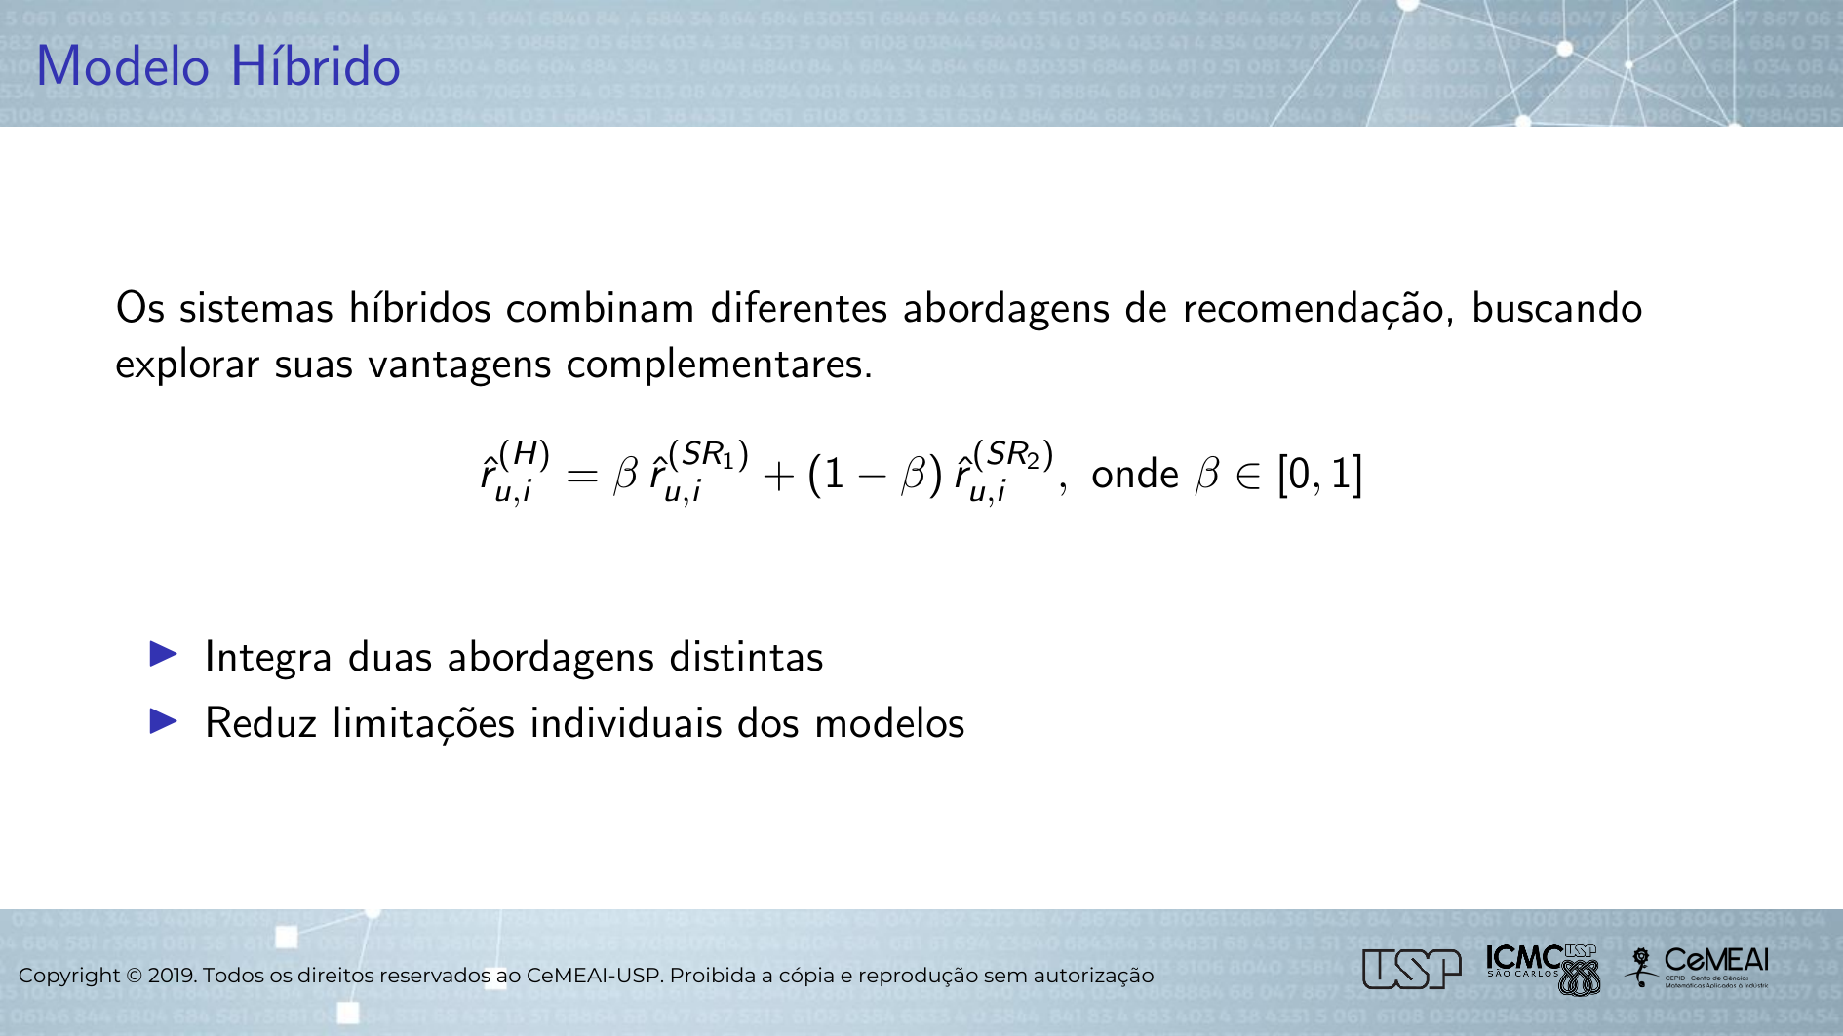
Notes:
Os sistemas híbridos combinam diferentes abordagens de recomendação com o objetivo de explorar suas vantagens complementares. Neste trabalho, o modelo híbrido será construído a partir de uma combinação linear entre dois modelos (FC+BL e FC+BC). Essa integração permite reduzir as limitações individuais de cada abordagem.

Slide 14
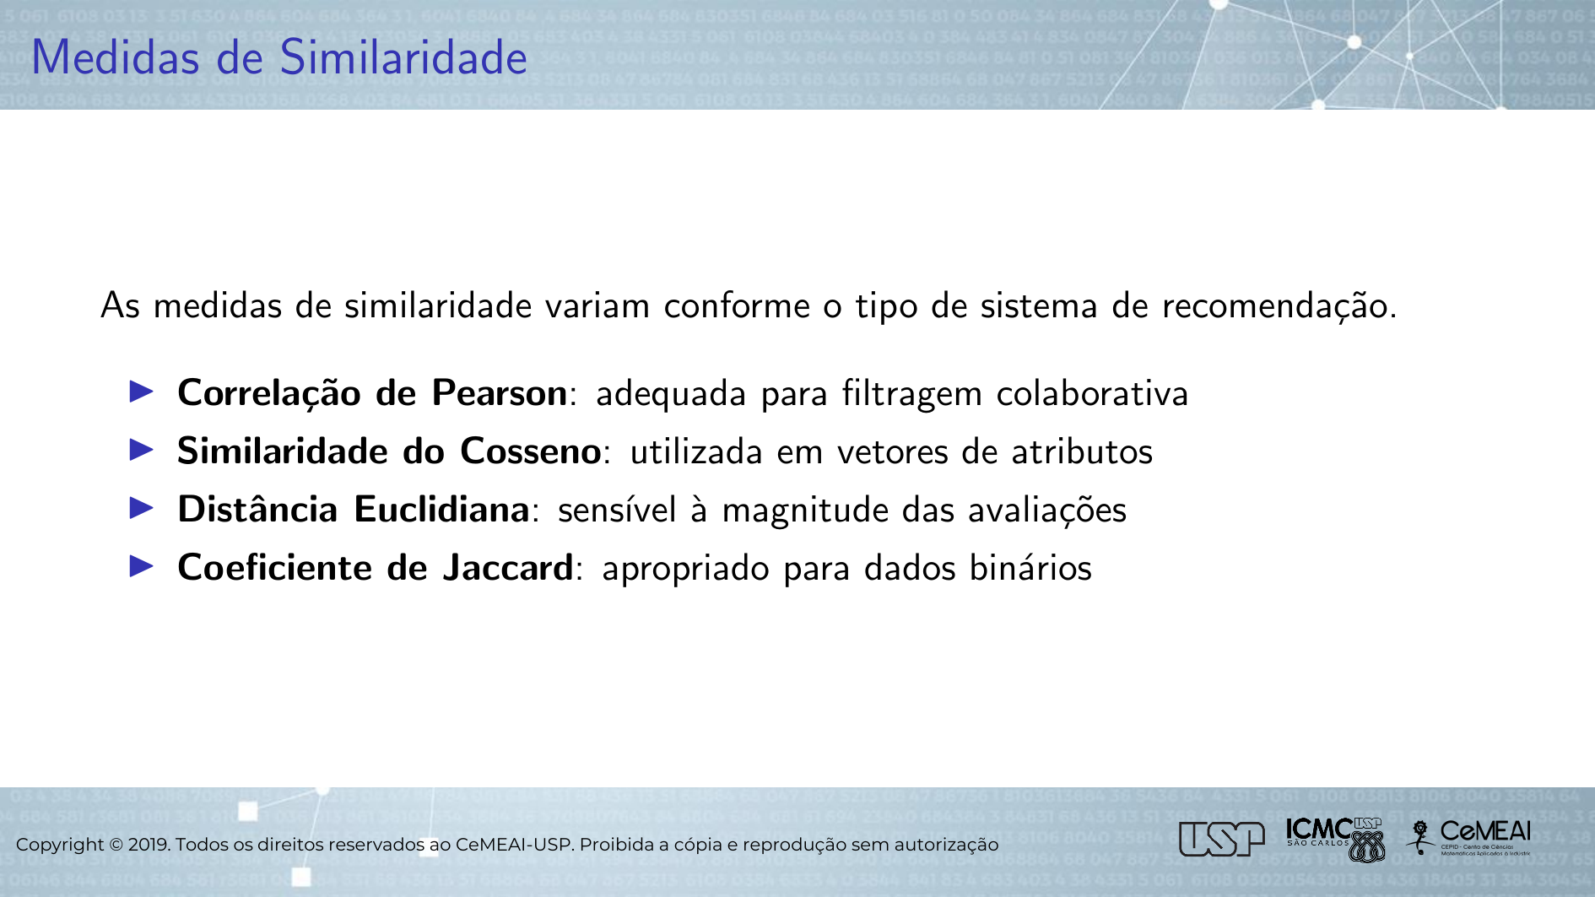
Notes:
As medidas de similaridade utilizadas variam de acordo com o tipo de sistema de recomendação. A correlação de Pearson foi adotada na Filtragem Colaborativa por ser de fácil implementação e possuir um custo computacional não tão elevado, enquanto o coeficiente de Jaccard foi utilizada em vetores de atributos no modelo Baseado em Conteúdo já que é recomendada para dados binários.

Slide 15
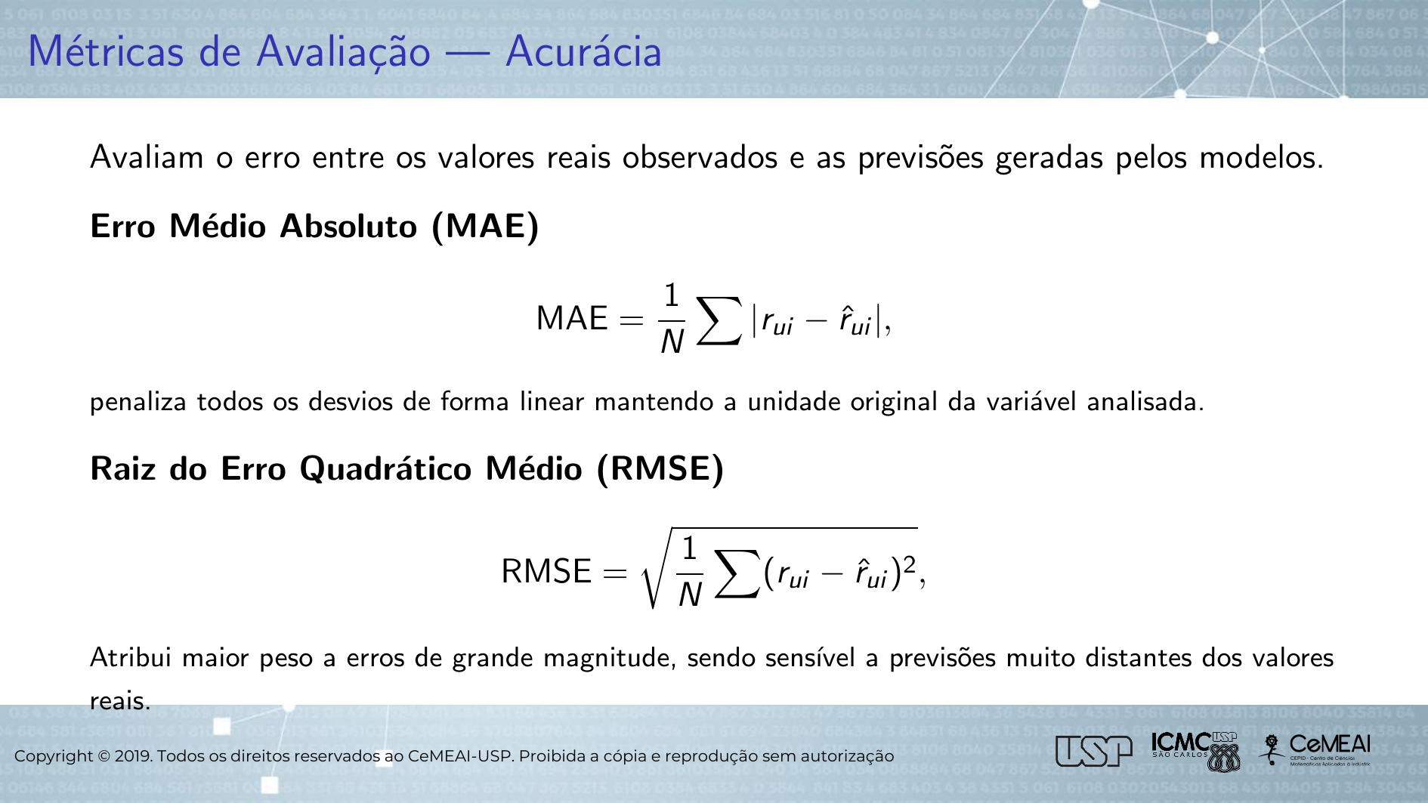
Notes:
Para avaliar o desempenho dos modelos de recomendação, foram utilizadas métricas de acurácia que medem o quanto as notas previstas se aproximam das avaliações reais dos usuários. O MAE, ou erro médio absoluto, calcula a média das diferenças absolutas entre valores reais e previstos, penalizando os erros de forma linear e mantendo a mesma escala das notas. Já o RMSE funciona de forma parecida, mas dá um peso maior para erros mais extremos, sendo mais sensível a previsões muito distantes do valor real. No contexto deste trabalho, essas métricas permitem comparar a qualidade das previsões entre os diferentes modelos avaliados.

Slide 16
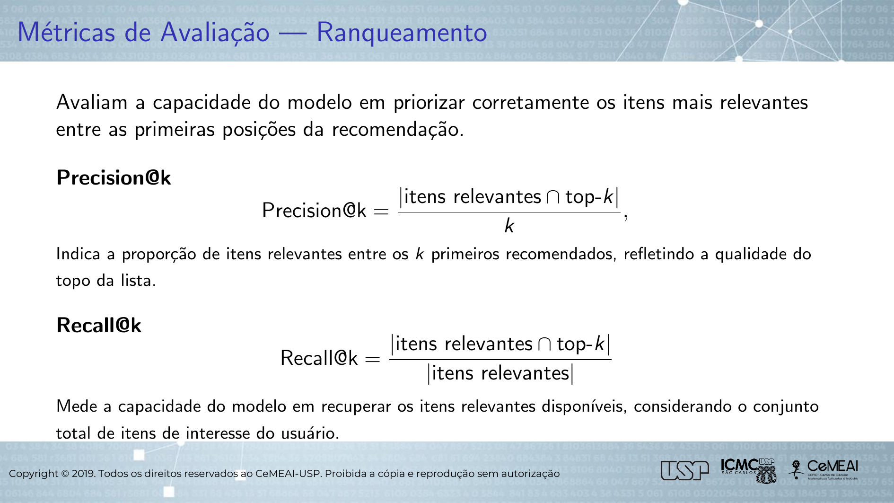
Notes:
Além das métricas de erro, também foram utilizadas métricas de ranqueamento, que avaliam se o modelo consegue colocar os itens mais relevantes nas primeiras posições da recomendação. Neste trabalho, foi considerado k igual a 10, ou seja, foram analisadas as 10 primeiras recomendações geradas pelo modelo. A Precision@10 mede quantos desses 10 itens recomendados são realmente relevantes para o usuário. Já o Recall@10 mede quantos dos itens relevantes disponíveis foram recuperados dentro dessas 10 recomendações. Em termos das fórmulas, a Precision representa a proporção de itens relevantes dentro do top 10, enquanto o Recall indica a fração dos itens relevantes totais que aparecem nesse conjunto recomendado.

Slide 17


Slide 18
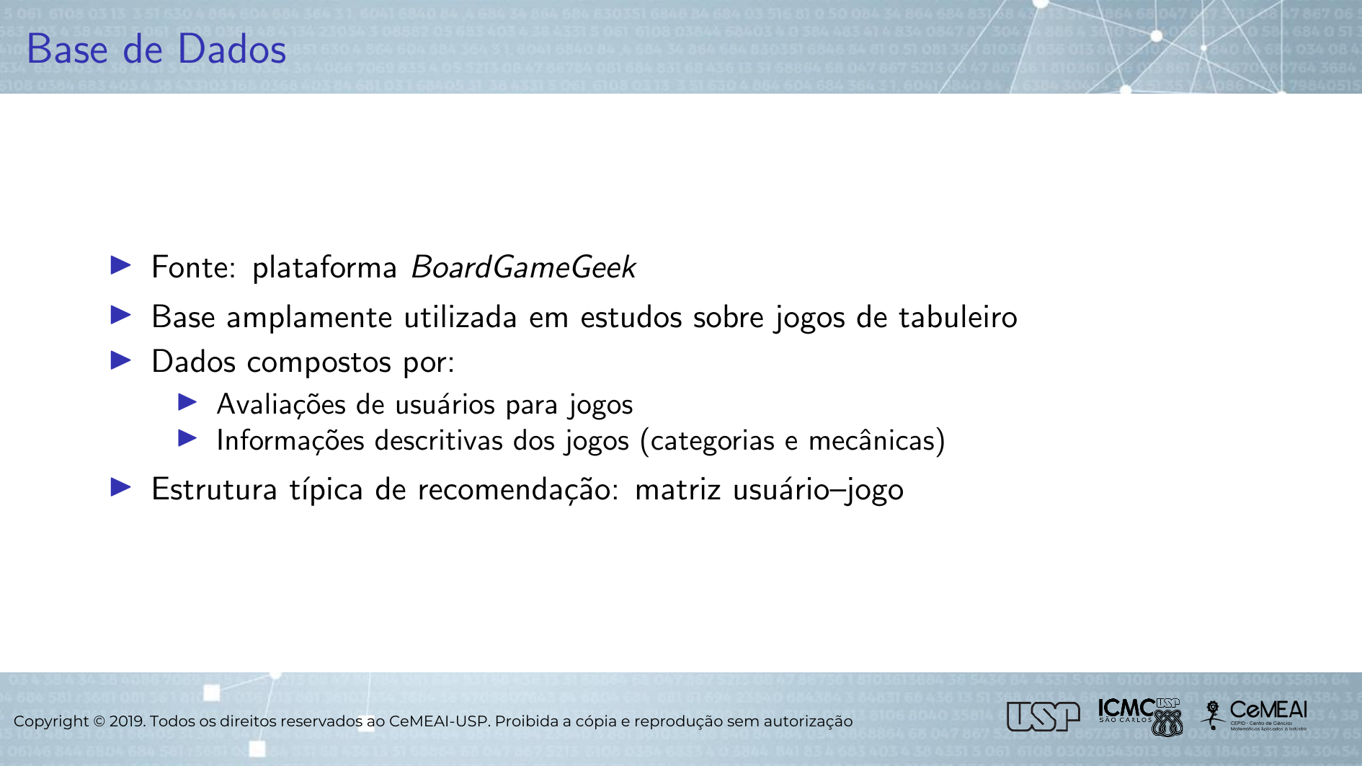
Notes:
Os dados utilizados neste trabalho foram obtidos da plataforma BoardGameGeek, uma base amplamente utilizada em estudos sobre jogos de tabuleiro. A base é composta por avaliações de usuários para jogos e por informações descritivas dos itens, como categorias e mecânicas. Essa estrutura permite representar o problema no formato típico de sistemas de recomendação, por meio de uma matriz usuário–jogo

Slide 19


Slide 20
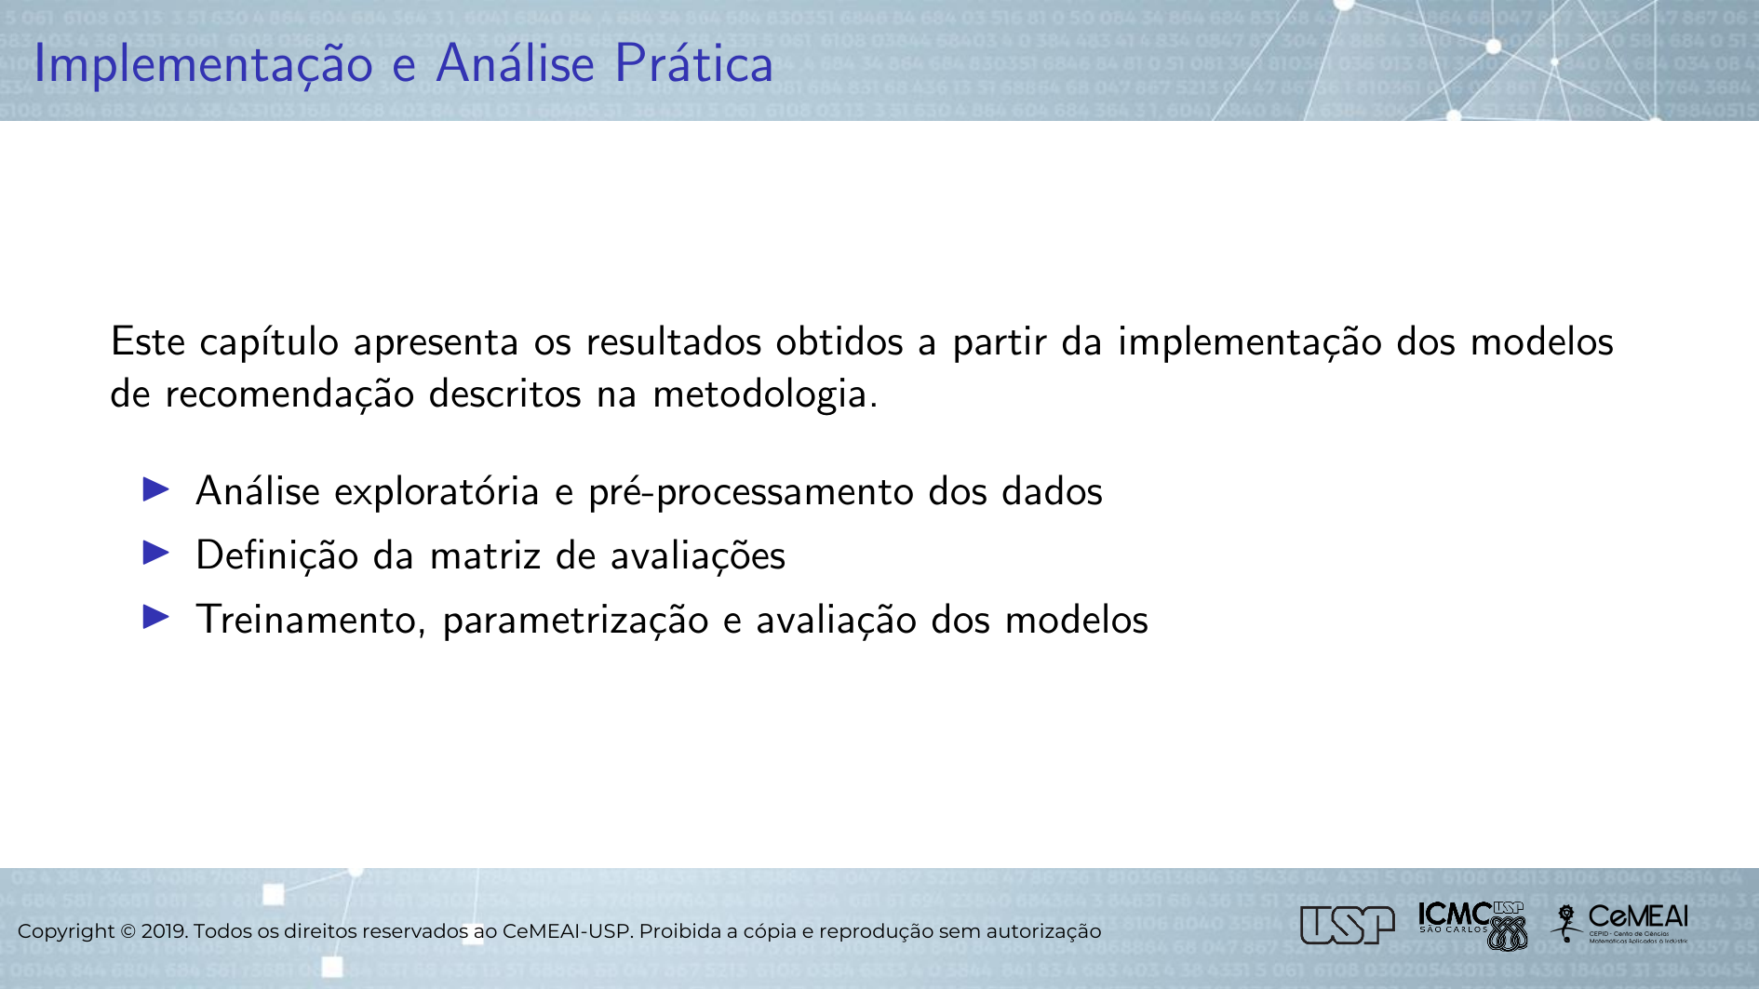
Notes:
O processo do trabalho envolveu a análise exploratória dos dados, o pré-processamento das avaliações, a construção da matriz usuário–item e, por fim, o treinamento e avaliação dos modelos. No pré-processamento, foi aplicada uma filtragem temporal para considerar apenas jogos lançados a partir de 1990, focando nos jogos modernos. Também foram tratados casos em que um mesmo usuário avaliou um jogo mais de uma vez, utilizando a média dessas avaliações. Como a base original tinha cerca de 380 MB, foi feita uma amostragem mais densa, selecionando os 5 mil usuários com maior número de avaliações e os 2 mil jogos mais avaliados.

Slide 21
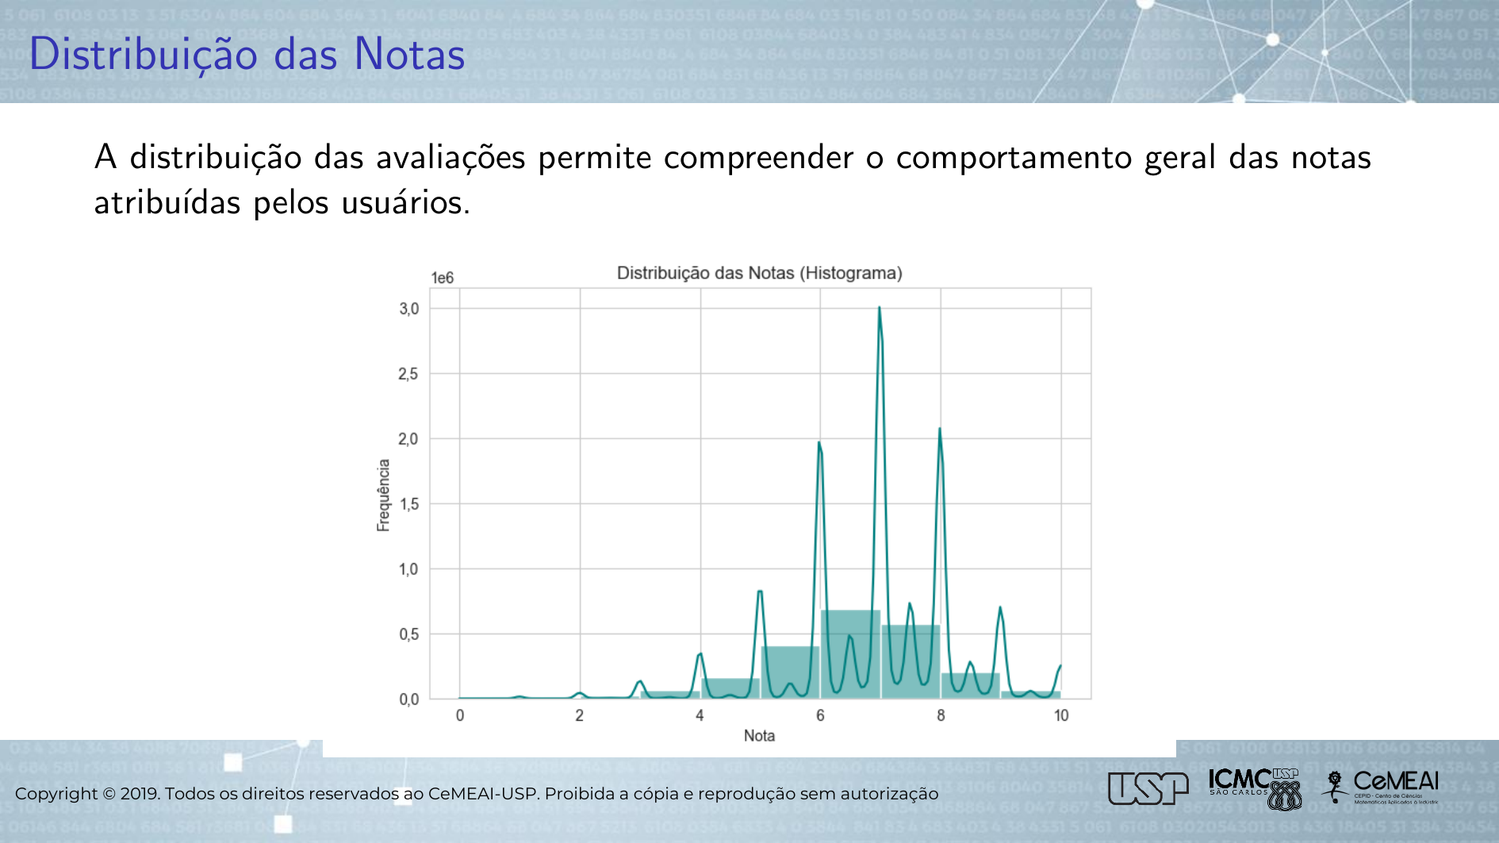
Notes:
As avaliações são bem concentradas em notas mais altas, principalmente entre 6 e 8, o que mostra um certo viés de positividade dos usuários. Também dá pra perceber que as notas são dadas de forma discreta, geralmente em valores inteiros ou com variações de meio ponto, então pequenas diferenças entre nota prevista e real nem sempre são percebidas na prática. Por isso, além das métricas de erro, também faz sentido analisar métricas de ranqueamento. Outro ponto importante é que a maioria dos usuários avalia poucos jogos, o que contribui para a esparsidade da matriz de avaliações.

Slide 22
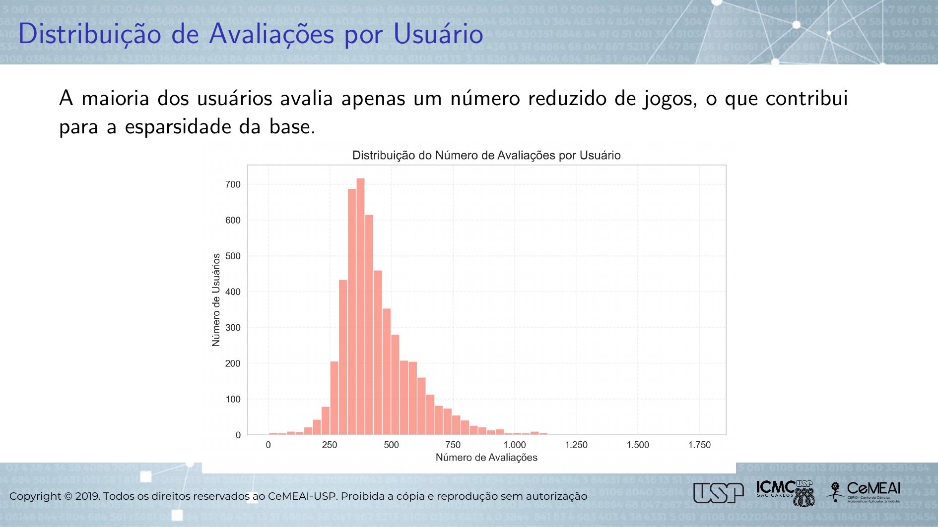
Notes:
O número de avaliações por usuário mostra que a maioria das pessoas avalia uma quantidade moderada de jogos, geralmente entre 200 e 600. Mas também aparece uma cauda longa, com alguns usuários muito ativos que concentram muitas avaliações. Isso mostra que o engajamento dos usuários é bem desigual e pode influenciar a filtragem colaborativa, já que usuários com poucas avaliações geram similaridades menos confiáveis, enquanto usuários mais ativos ajudam a formar perfis mais estáveis.

Slide 23
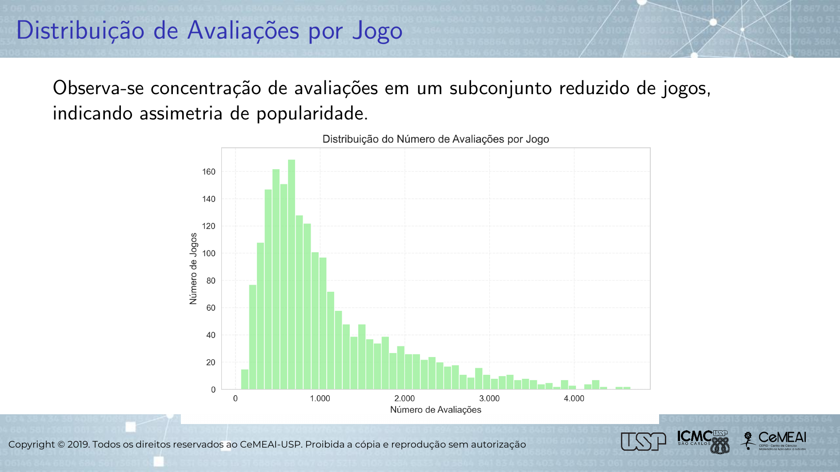
Notes:
A distribuição do número de avaliações por jogo segue um padrão comum em sistemas de recomendação. A maioria dos jogos recebe poucas avaliações, enquanto um grupo pequeno concentra um volume muito alto de avaliações, formando uma cauda longa. Esse comportamento reforça a alta esparsidade da matriz usuário–item e justifica o uso de estratégias complementares, como modelos baseados em conteúdo e abordagens híbridas, que ajudam a reduzir problemas como o cold-start de item e a concentração de popularidade.

Slide 24
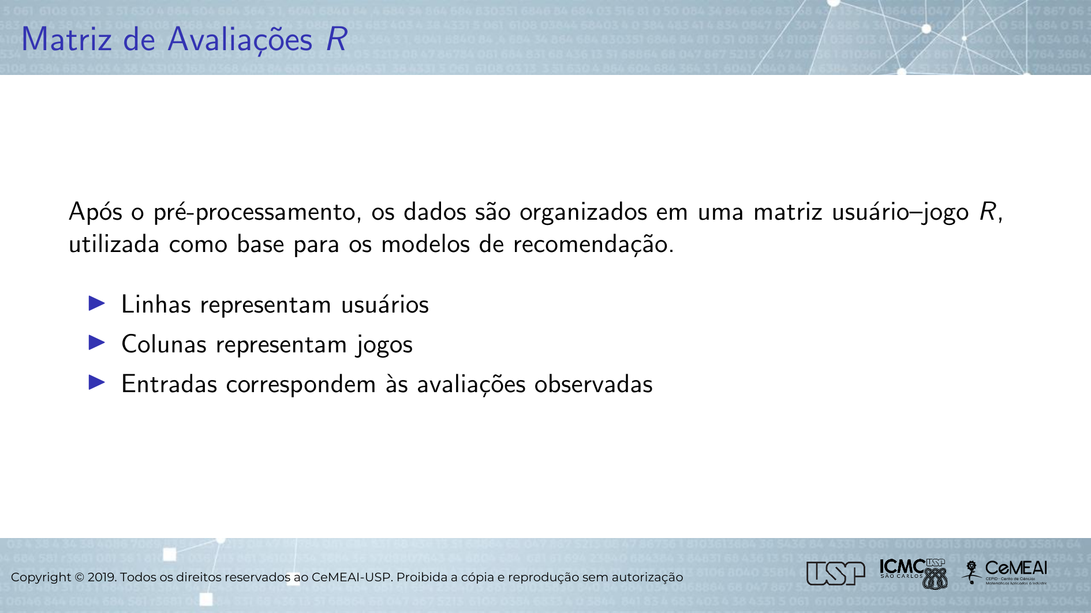
Notes:
Após o pré-processamento, os dados são organizados em uma matriz usuário–jogo, na qual as linhas representam usuários, as colunas representam jogos e as entradas correspondem às avaliações observadas. Essa matriz é utilizada como base para todos os modelos de recomendação avaliados.

Slide 25
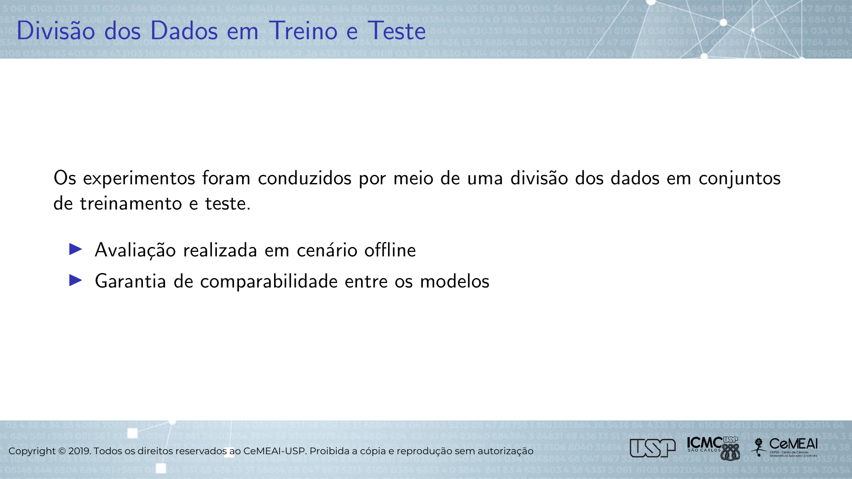
Notes:
Os experimentos foram conduzidos em um cenário de avaliação offline, por meio da divisão dos dados em conjuntos de treinamento e teste, garantindo a comparabilidade dos resultados entre os diferentes modelos.

Slide 26
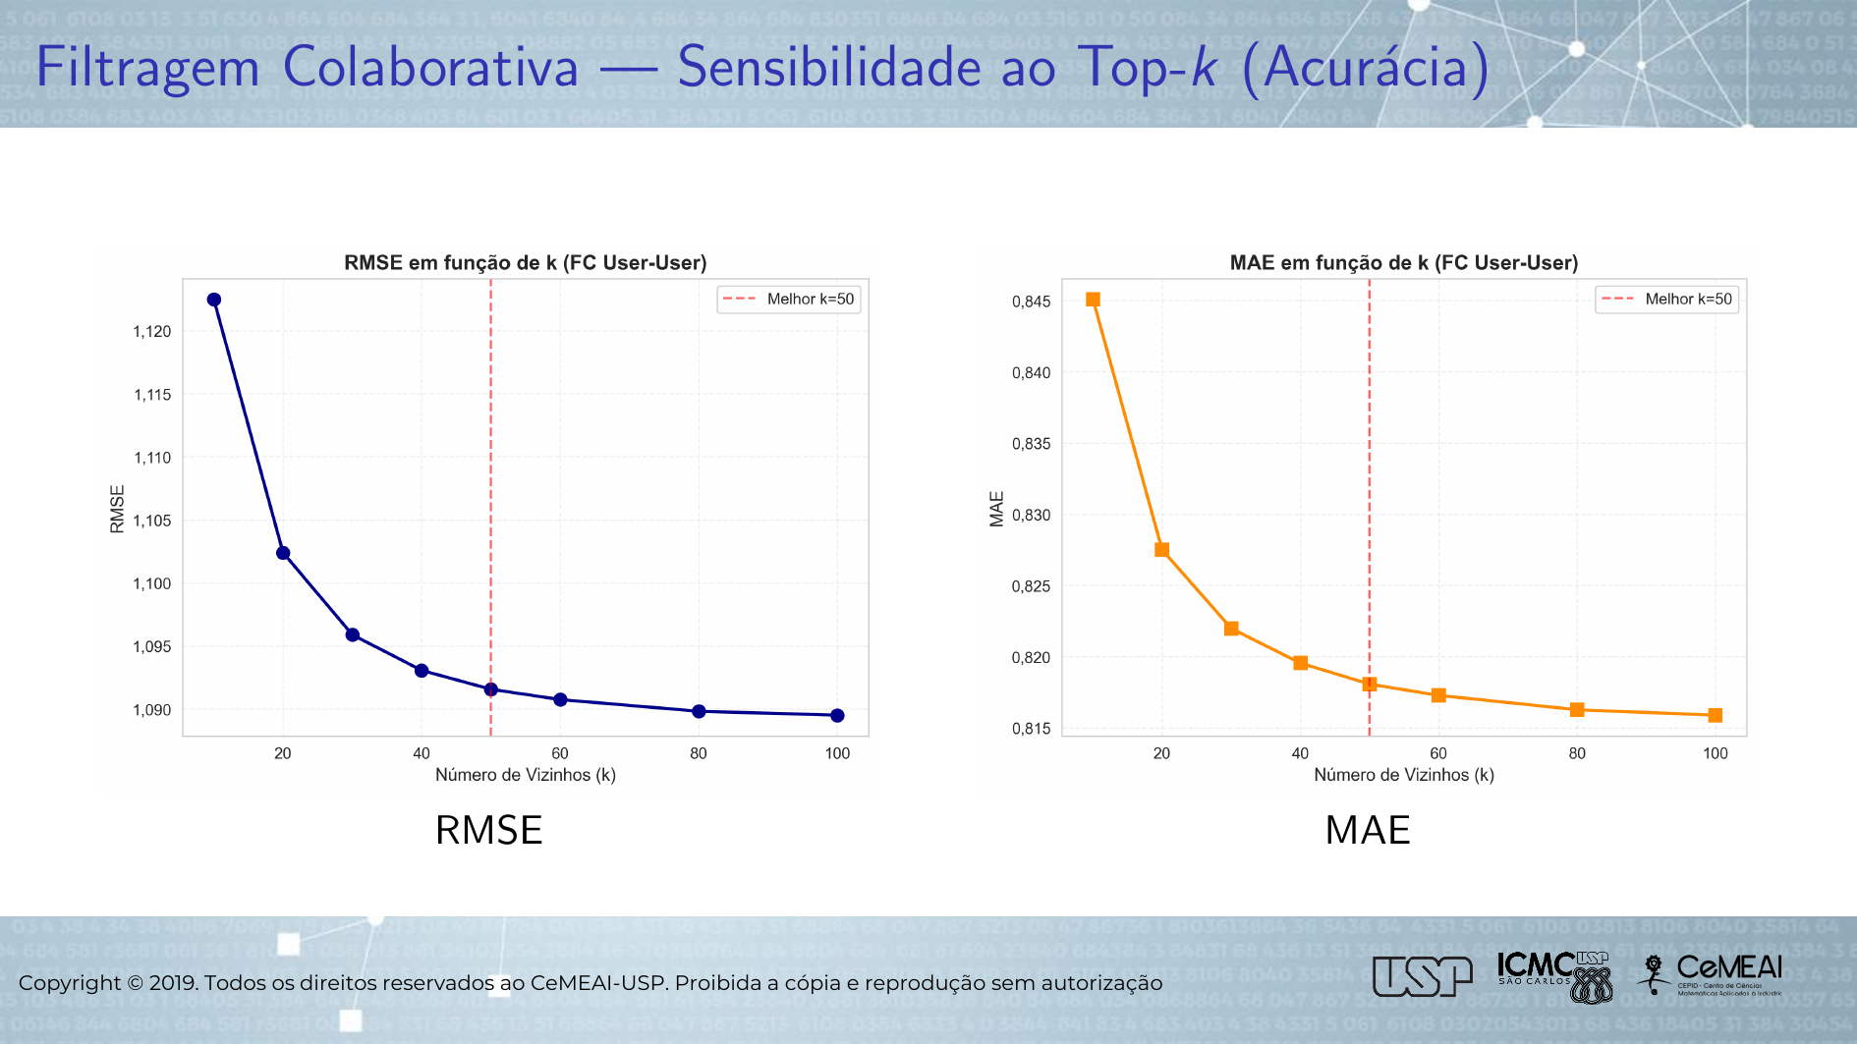
Notes:
Neste gráfico é analisado o impacto do número de vizinhos, ou Top-k, no desempenho da Filtragem Colaborativa segundo as métricas de acurácia. Observa-se que valores intermediários de k produzem erros menores, indicando um equilíbrio entre viés e variância.

Slide 27
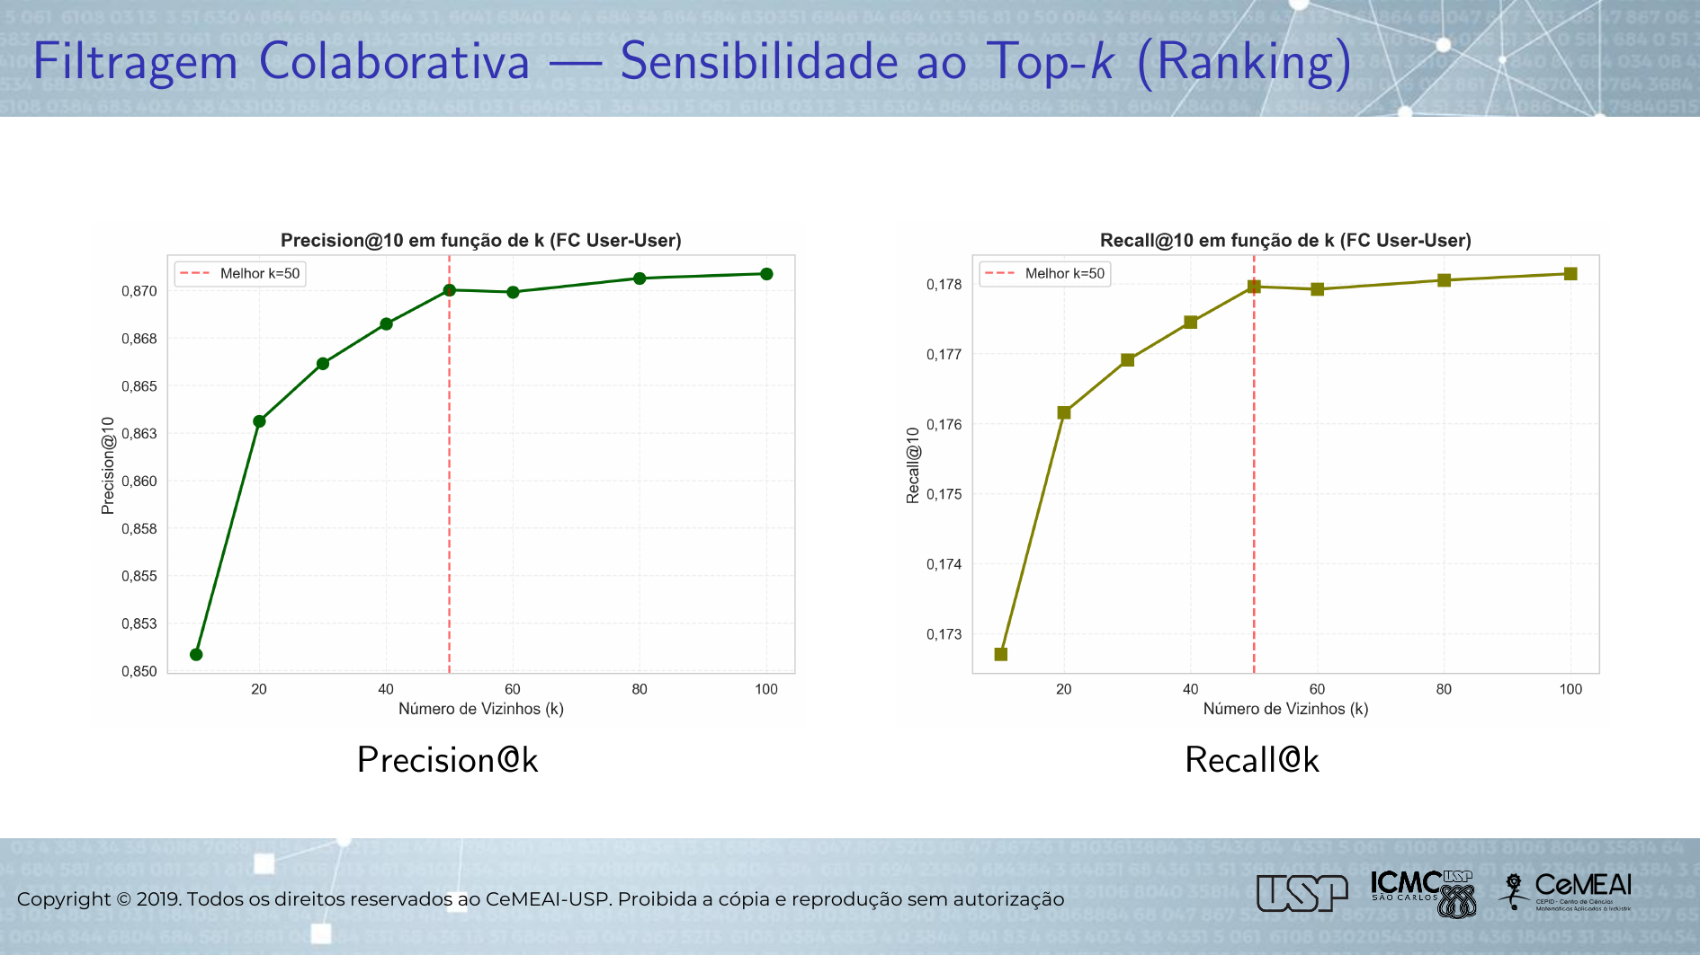
Notes:
Aqui é avaliado o efeito do Top-k na qualidade do ranqueamento. Nota-se que a variação de k influencia diretamente as métricas de Precision@k e Recall@k, refletindo o compromisso entre precisão e cobertura das recomendações.

Slide 28
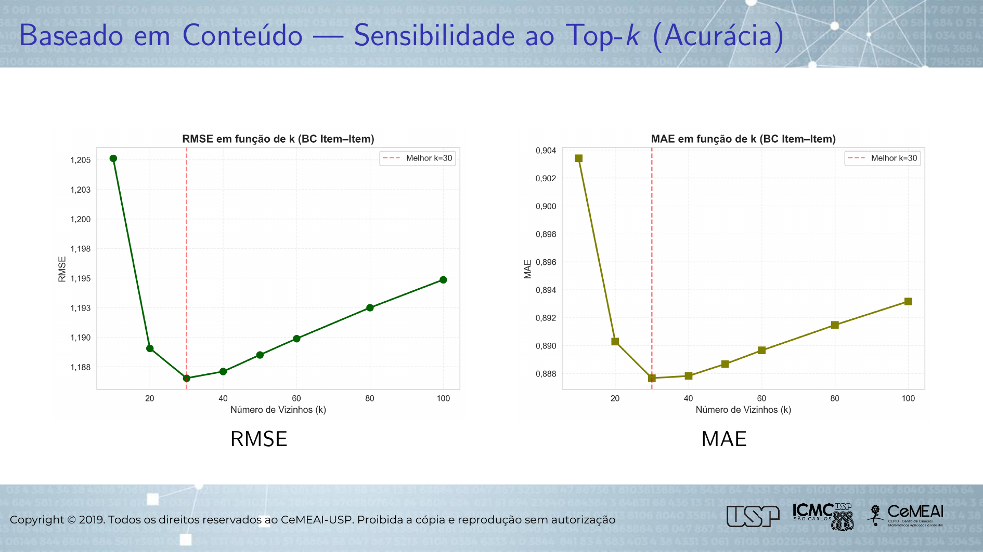
Notes:
Este gráfico apresenta o comportamento do modelo Baseado em Conteúdo em termos de acurácia para diferentes valores de k. De modo geral, observa-se menor sensibilidade em comparação à Filtragem Colaborativa.

Slide 29
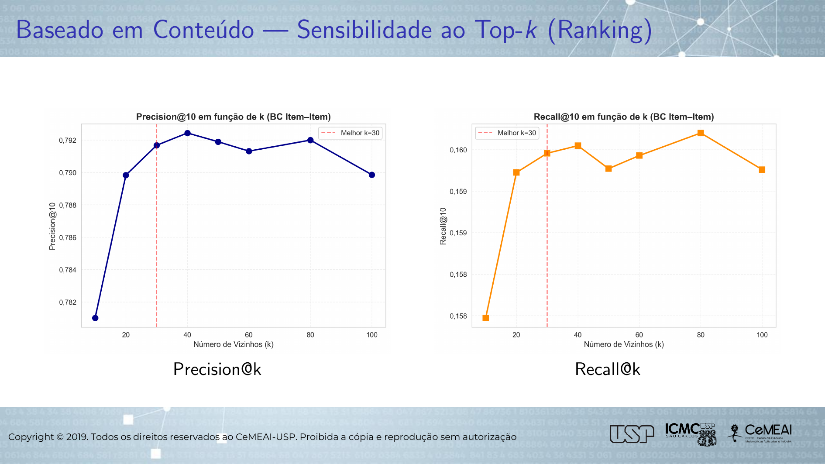
Notes:
No caso das métricas de ranqueamento, o modelo Baseado em Conteúdo apresenta desempenho mais estável, porém com valores inferiores aos obtidos pelos modelos colaborativos e híbridos.

Slide 30
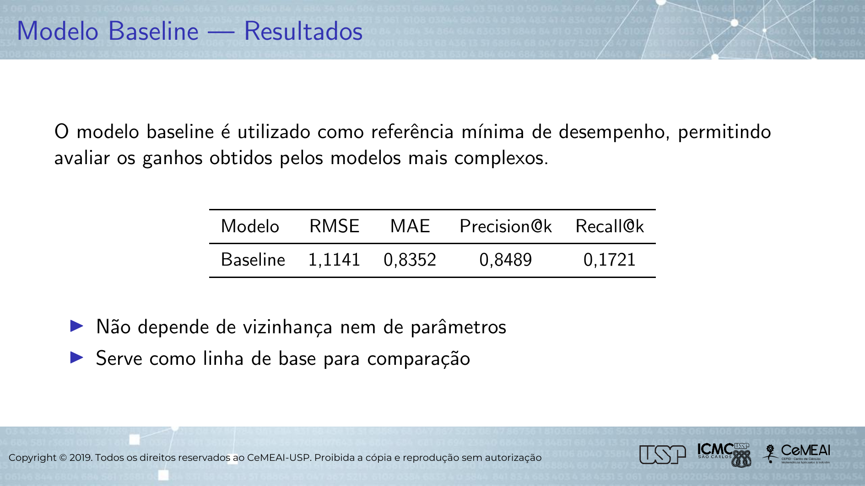
Notes:
O modelo Baseline é utilizado como uma referência mínima de desempenho. Apesar de sua simplicidade e baixo custo computacional, seus resultados evidenciam limitações na captura de padrões mais complexos, servindo principalmente como linha de base para comparação.

Slide 31
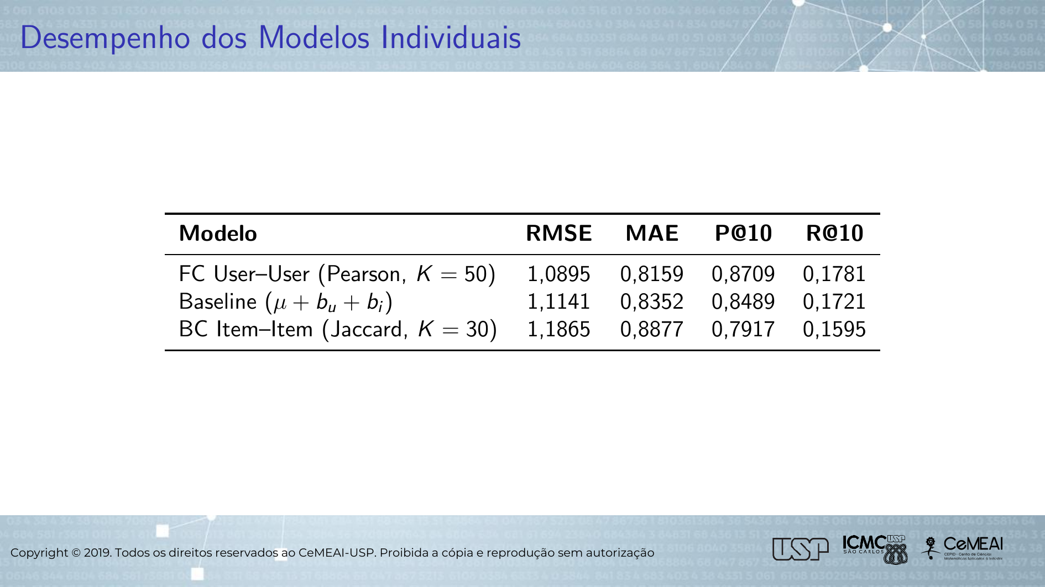
Notes:
Aqui nesta tabela a gente tem um comparativo dos três modelos ajustados até agora. A gente pode perceber que o modelo de Filtragem Colaborativa é o que detém as melhores métricas de acurácia e de ranking, seguido do baseline e por fim o Baseado em Conteúdo.

Slide 32
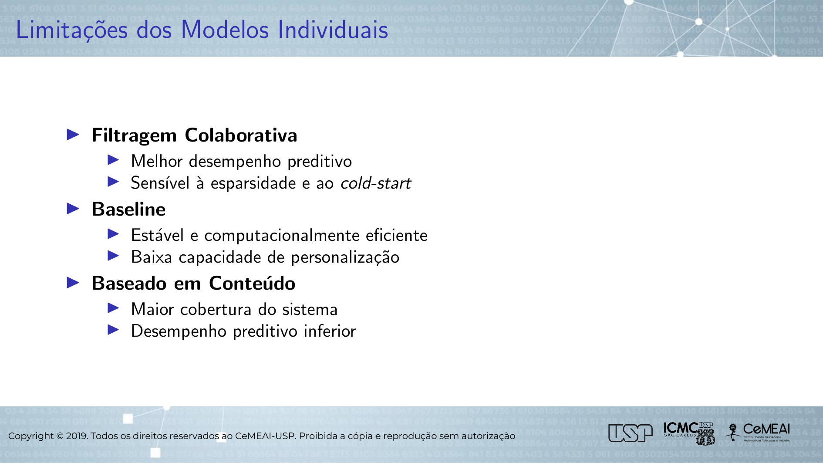
Notes:
Apesar do bom desempenho do modelo FC a gente viu anteriormente que ele é um modelo sensível à esparsidade e ao cold start de itens. O baseline apesar de estável e computacionalmente eficiente, ele possui baixa capacidade de personalização. Já o BC apresentou desempenho inferior ao baseline (método de referência mínima) porém é eficaz para recomendar itens sem a necessidade de um histórico de avaliação para um novo jogo.

Slide 33
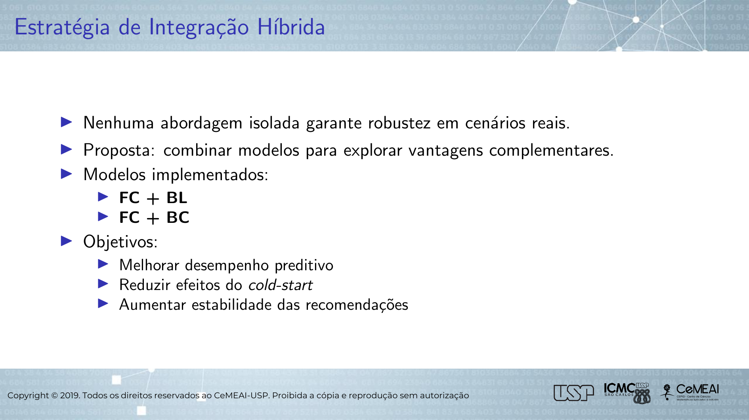
Notes:
Como nenhuma abordagem isolada garante robustez, foi implementado um modelo híbrido afim de combinar as vantagens de cada método que foi ajustado. Foram implementados dos modelos híbridos: um combinando a FC com o BL e outro com FC e BC. A gente manteve a FC em ambos os modelos híbridos pois este é que o modelo que individualmente apresentou melhores resultados nas métricas analisadas.
Vamos verificar se a integração desses modelos pode melhorar o desempenho, para isso vamos testar diferentes valores de beta num intervalo de zero a um para encontrar uma melhor calibração.

Slide 34
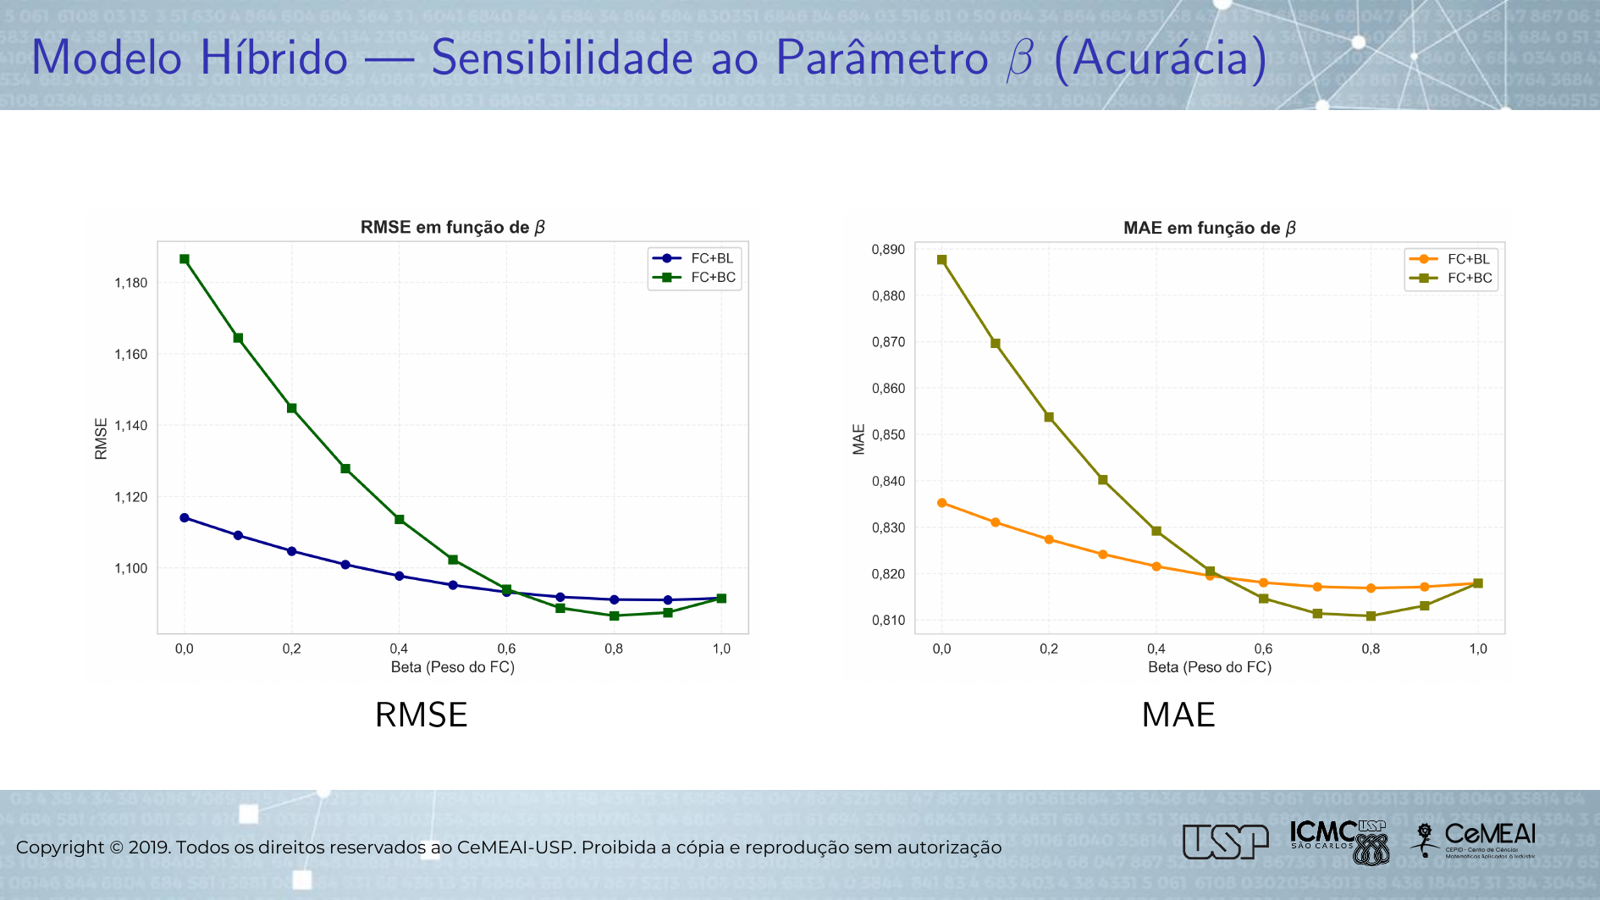
Notes:
Quando a gente analisa o impacto do β, aparecem comportamentos diferentes entre os modelos híbridos. No modelo que junta Filtragem Colaborativa com Conteúdo, quando o peso fica muito concentrado em um dos lados, o erro aumenta, e os melhores resultados aparecem quando existe um equilíbrio entre as duas abordagens. Já no modelo que combina Filtragem Colaborativa com Baseline, a variação do erro é mais suave, mostrando que o Baseline funciona mais como um estabilizador das previsões do que como um ganho real de acurácia.

Slide 35
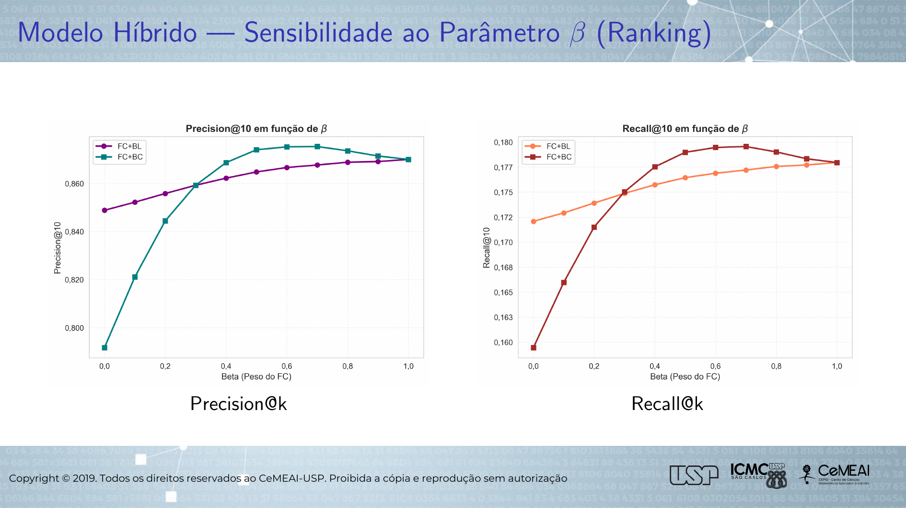
Notes:
Quando olhamos para as métricas de ranking, o modelo FC + BC acaba se destacando, principalmente para valores intermediários de β. Por isso, foi adotado β igual a 0,7 nos dois modelos híbridos, já que esse valor apresentou um bom equilíbrio entre qualidade das previsões e qualidade do ranqueamento, além de manter a contribuição das diferentes abordagens.

Slide 36
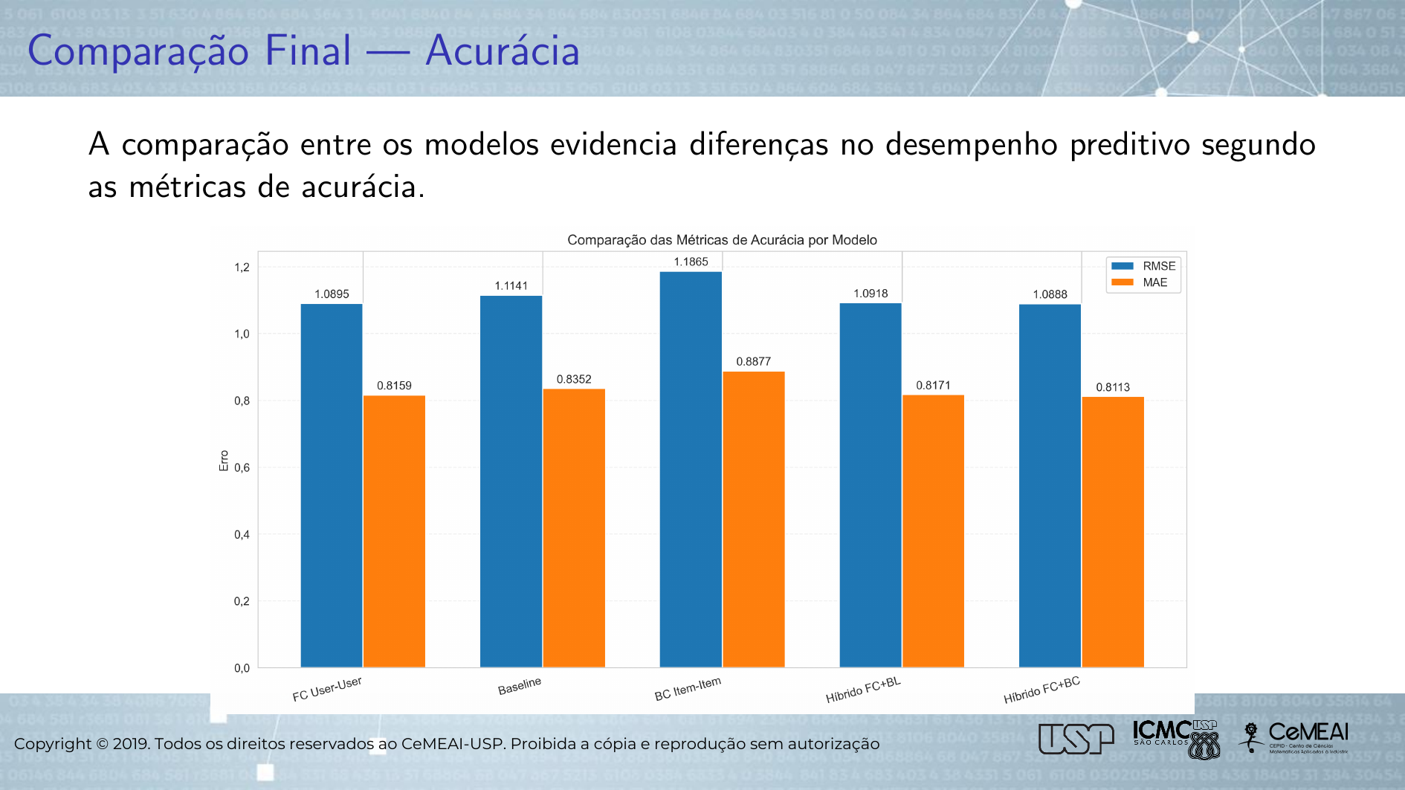
Notes:
Esse gráfico compara os erros dos modelos usando RMSE e MAE. Como vimos antes, a Filtragem Colaborativa é o modelo individual com melhor desempenho. Mesmo assim, os modelos híbridos conseguem manter métricas bastante competitivas e, no caso do FC + BC, chegam até a apresentar resultados ligeiramente melhores que a Filtragem Colaborativa isolada. De forma geral, isso mostra que a combinação dos modelos ajuda a manter a acurácia e ainda torna o sistema mais robusto.

Slide 37
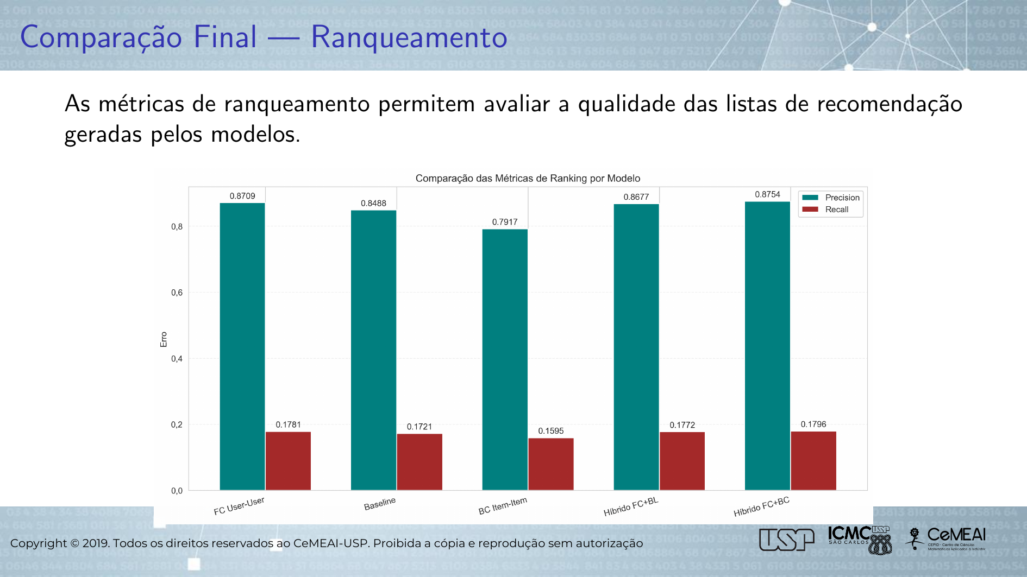
Notes:
Assim como vimos nas métricas de erro, a Filtragem Colaborativa apresenta o melhor desempenho entre os modelos individuais. Ainda assim, os modelos híbridos conseguem manter resultados bastante competitivos e, no caso do FC + BC, apresentam os melhores valores tanto de Precision quanto de Recall. De forma geral, isso mostra que a combinação dos modelos melhora a qualidade da ordenação das recomendações, aumentando a capacidade do sistema em priorizar itens realmente relevantes para o usuário.

Slide 38


Slide 39
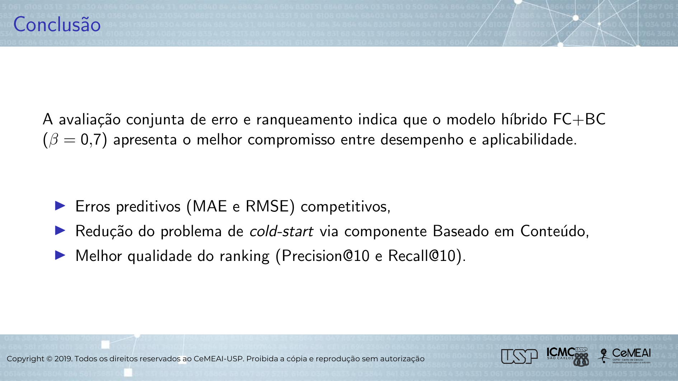
Notes:
De forma geral, os resultados mostram que o modelo híbrido FC + BC, com β igual a 0,7, apresentou o melhor equilíbrio entre desempenho e aplicabilidade. Ele obteve o menor erro preditivo entre todos os modelos avaliados, ajudou a reduzir o problema de cold-start por incorporar informações de conteúdo e também apresentou a melhor qualidade de ranqueamento, considerando Precision@10 e Recall@10.

Slide 40
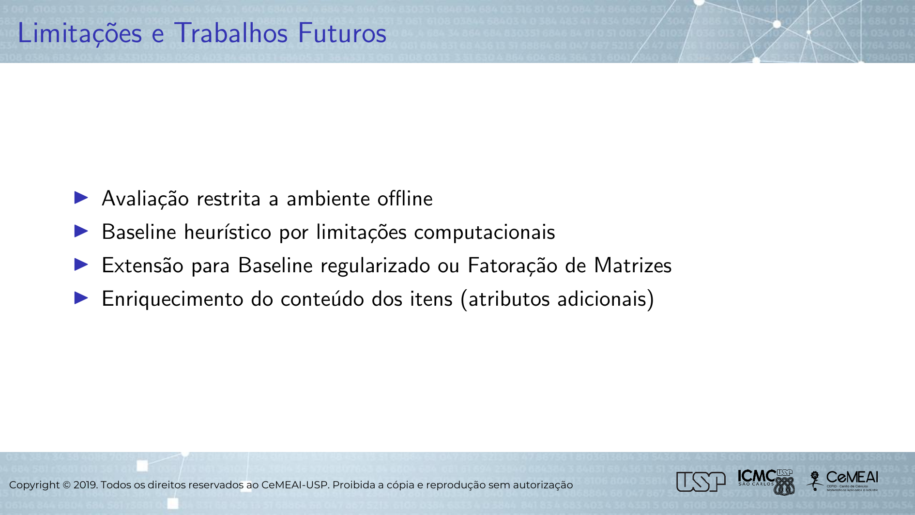
Notes:
Como limitações do trabalho, a avaliação foi realizada apenas em ambiente offline, sem validação com usuários reais. Além disso, o modelo Baseline foi implementado em uma versão heurística, principalmente por limitações computacionais. Como trabalhos futuros, o modelo pode ser estendido com técnicas mais robustas, como Baseline regularizado ou Fatoração de Matrizes, além do enriquecimento das informações de conteúdo dos itens, o que pode melhorar ainda mais a qualidade das recomendações.

Slide 41


